Slide 1
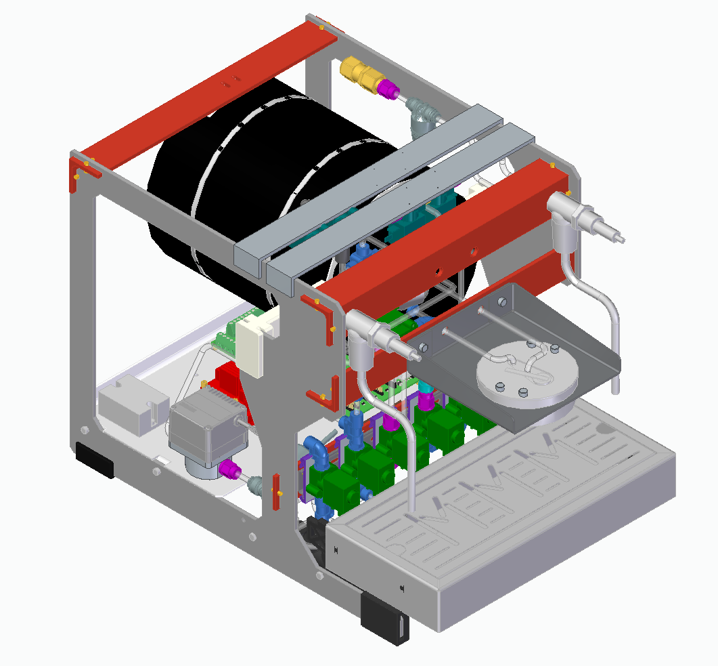
Montageanleitung Variante Labor
Projektgruppe „Inbetriebnahme labortechnische Espressomaschine“
Stand 15.02.2022

Slide 2
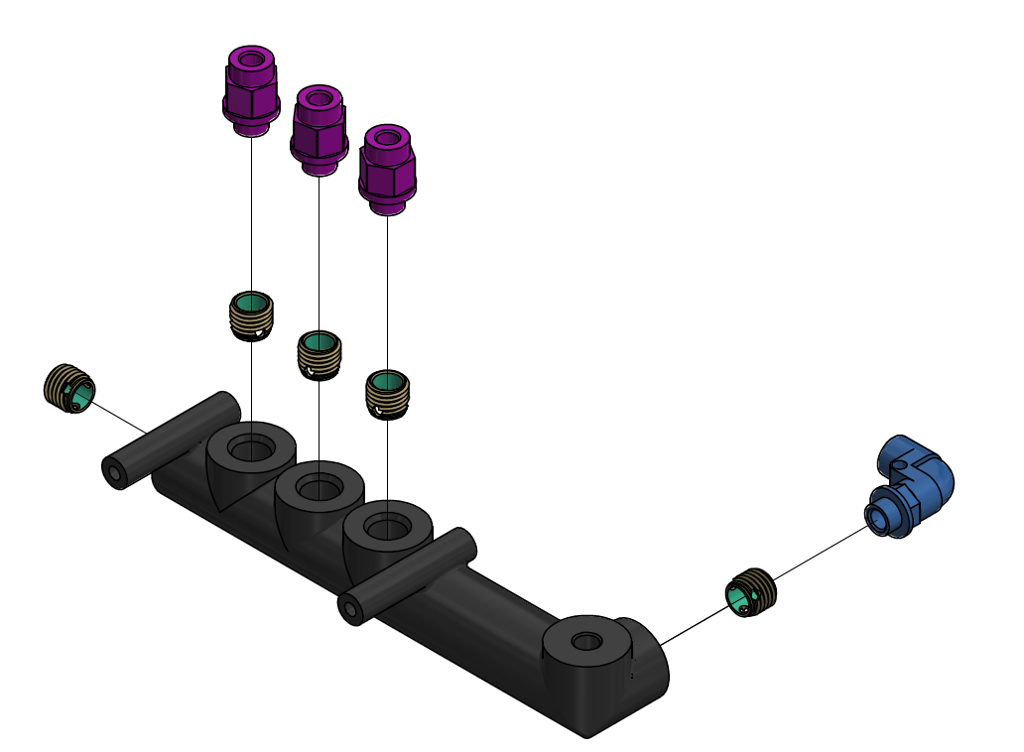
SCHRITTZÄHLER
ARBEITSSCHRITTBEZEICHNUNG
0
Anwendungshinweise
Sammelblock mit Gewindeeinsätzen und Einschraub-Verschraubungen versehen
1x Sammelblock
3x Gerade Einschraub-Verschraubung
1x Winkel-Einschraub-Verschraubung, drehbar
5x M5 Gewindeeinsätze (KerbKonus)
Benötigtes Werkzeug
KerbKonus Montagewerkzeug
Alternativ: M5 Schraube + Mutter
BAUGRUPPEN-BEZEICHUNG
Die KerbKonus-Gewindeeinsätze gemäß Herstellervorgaben in den Sammelblock bündig bis Senkkante einschrauben.
Anschließend den Sammelblock mit geraden Einschraub-Verschraubungen und Winkel-Einschraub-Verschraubungen gemäß Montagebild versehen.
BENÖTIGTE BAUTEILE
BILD-ANLEITUNG
TEXTANLEITUNG

Slide 3
Inhaltsübersicht
0
Anwendungshinweise
11
Verkabelung der elektronischen Bauteile
22
Baugruppe Bodenblech einsetzen
1
Sammelblock mit Gewindeeinsätzen und Einschraub-Verschraubungen versehen
12
Magnetventile Brühgruppe/Teewasserauslass vorbereiten
23
Baugruppe Boiler einsetzen und verrohren
2
Zusammenbau Seitenwand rechts
13
Magnetventile Tassenwärmer/Dampflanze vorbereiten
24
Baugruppe Seitenwand links einsetzen
3
Seitenwand links vorbereiten
14
Bauteile des Boilerinnenlebens auf Boilerdeckel montieren
25
Baugruppe Pumpe einsetzen
4
Zusammenbau Seitenwand links
15
Grundkörper des Boilers vorbereiten
26
Baugruppe Teewasser einsetzen
5
L-Profil 1/2 vorbereiten
16
Boilerdeckel und Grundkörper verbinden
27
Baugruppe Dampflanze einsetzen
6
Flachstab mit Hutschiene, Magnetventile und PE-Sammelstelle bestücken
17
28
Baugruppe Brühgruppe einsetzen
Boiler verrohren
7
Schutzleiter an PE-Sammelstelle anschließen
18
Pumpe vorbereiten
29
Verkabelung der Magnetventile
8
Magnetventile mit Hutschienenadaptern und Anschlüssen versehen
19
Anschlüsse an Pumpe anbringen
30
Baugruppe Tropfschale vorbereiten
9
Magnetventile auf Hutschiene aufschieben
20
Magnetventil für Brühgruppe vorbereiten
31
Baugruppe Tropfschale vorbereiten
10
Bodenblech mit Elektronik-Bauteilen versehen
21
Baugruppe Seitenwand bestücken
32
Fertige Espressomaschine

Slide 4
1
Baugruppe Sammelblock
Sammelblock mit Gewindeeinsätzen und Einschraub-Verschraubungen versehen
1x Sammelblock
3x Gerade Einschraub-Verschraubung
1x Winkel-Einschraub-Verschraubung, drehbar
5x M5 Gewindeeinsätze (KerbKonus)
Benötigtes Werkzeug
KerbKonus Montagewerkzeug
Alternativ: M5 Schraube + Mutter
Die KerbKonus-Gewindeeinsätze gemäß Herstellervorgaben in den Sammelblock bündig bis Senkkante einschrauben.
Anschließend den Sammelblock mit geraden Einschraub-Verschraubungen und Winkel-Einschraub-Verschraubungen gemäß Montagebild versehen.

Slide 5
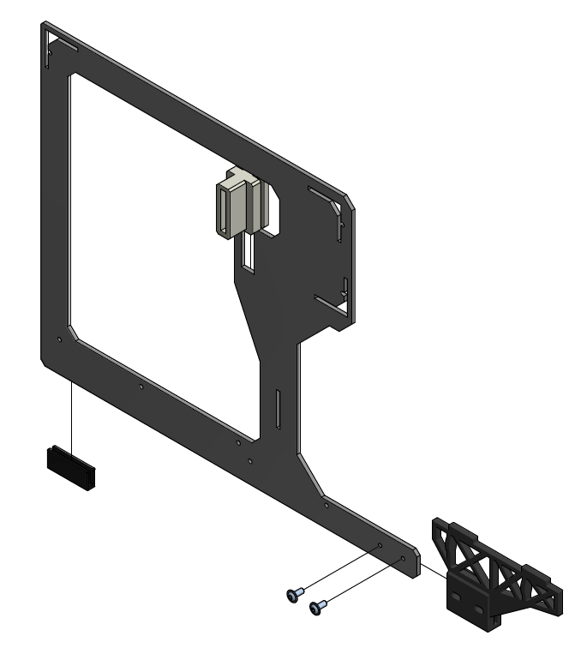
2
Baugruppe
Seitenwand Rechts
Zusammenbau Seitenwand rechts
1x Seitenwand
1x Boilerhalterung rechts
1x Hinterer Fuß
1x Fuß mit Tropfschalenaufnahme rechts
2x Linsenkopfschraube M5x12
Die Boilerhalterung rechts bis Anschlag in vorgesehene Nut einschieben.
Den hinteren Fuß auf die Seitenwand stecken.
Den Fuß mit Tropfschalenaufnahme rechts an Seitenwand aufstecken, bis die Langlöcher mit den Gewindebohrungen fluchten um anschließend mit den Linsenkopfschrauben den Fuß mit Tropfschalenaufnahme an der Seitenwand zu verschrauben.

Slide 6
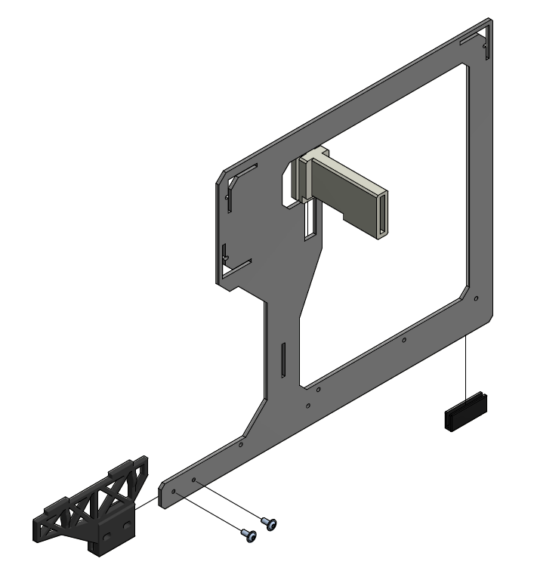
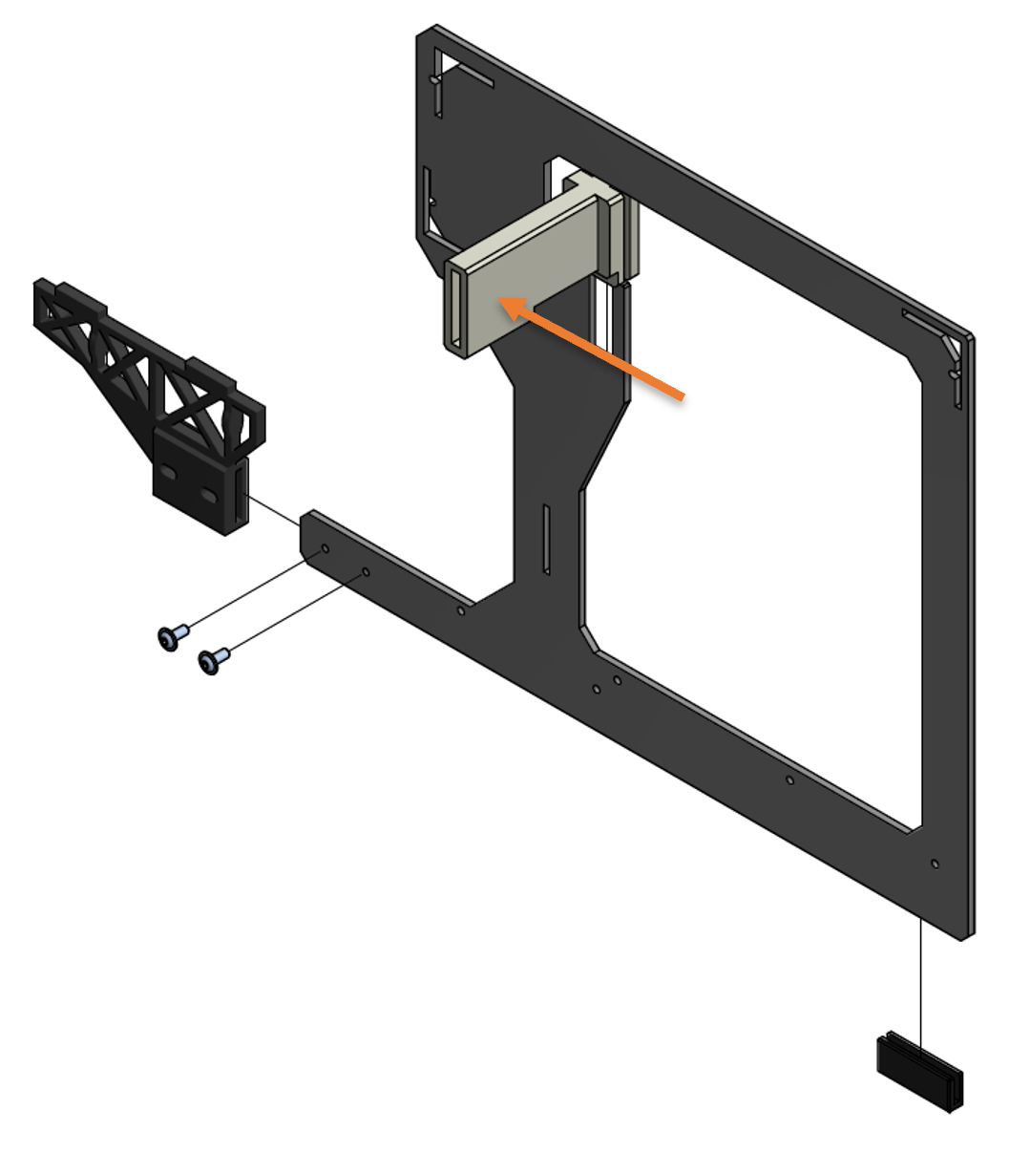
3
Baugruppe
Seitenwand Links
Seitenwand links vorbereiten
1x Seitenwand
1x Boilerhalterung links
1x Hinterer Fuß
1x Fuß mit Tropfschalenaufnahme links
2x Kabelhalter
2x Linsenkopfschraube M5x12
Die Boilerhalterung links bis Anschlag in die vorgesehene Nut einschieben.
Den Kabelhalter an der Seitenfläche der Boilerhalterung links an markierter Position anbringen.
Den Fuß mit Tropfschalenaufnahme links an Seitenwand aufstecken, bis die Langlöcher mit den Gewindebohrungen fluchten um anschließend mit den Linsenkopfschrauben den Fuß mit Tropfschalenaufnahme an der Seitenwand zu verschrauben.
Ankleben des zweiten Kabelhalters an markierter Position (kleine Darstellung).

Slide 7
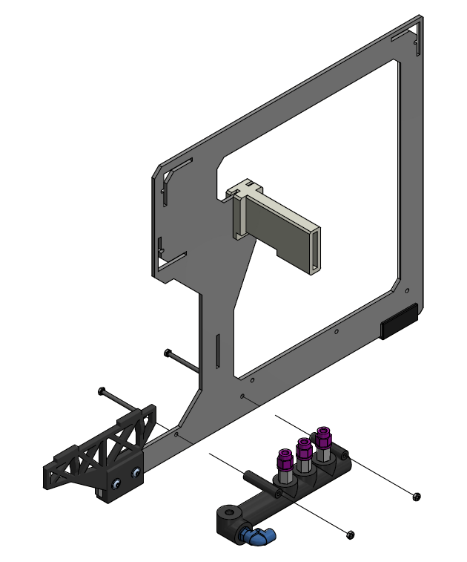
4
Baugruppe
Seitenwand Links
Zusammenbau Seitenwand links
1x Baugruppe Seitenwand links
1x Baugruppe Sammelblock
2x Zylinderkopfschraube M4x60 (ISO 4762)
2x Mutter M4 (ISO 4032)
Den vorbereiteten Sammelblock mit den Schrauben an der Seitenwand anbringen und mit Muttern kontern.

Slide 8
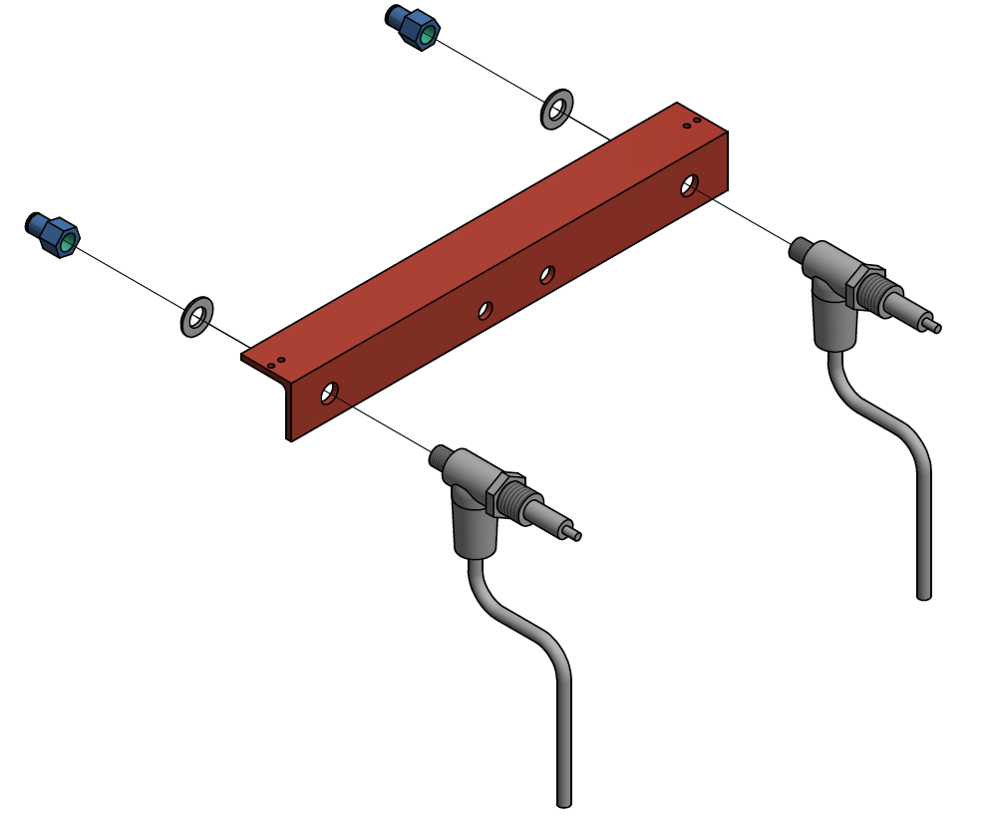
5
Baugruppe L-Profil
L-Profil 1 vorbereiten
1x L-Profil gleichschenklig
2x Gerade Aufschraub-Verschraubung
1x Dampflanze
1x Teewasserauslass
2x Beilagscheibe (ISO7090-12-200HV)
Dampflanze/Teewasserauslass in die vorgesehenen Bohrlöcher stecken.
Anschließend mit Beilagscheiben und geraden Aufschraub-Verschraubungen kontern.

Slide 9
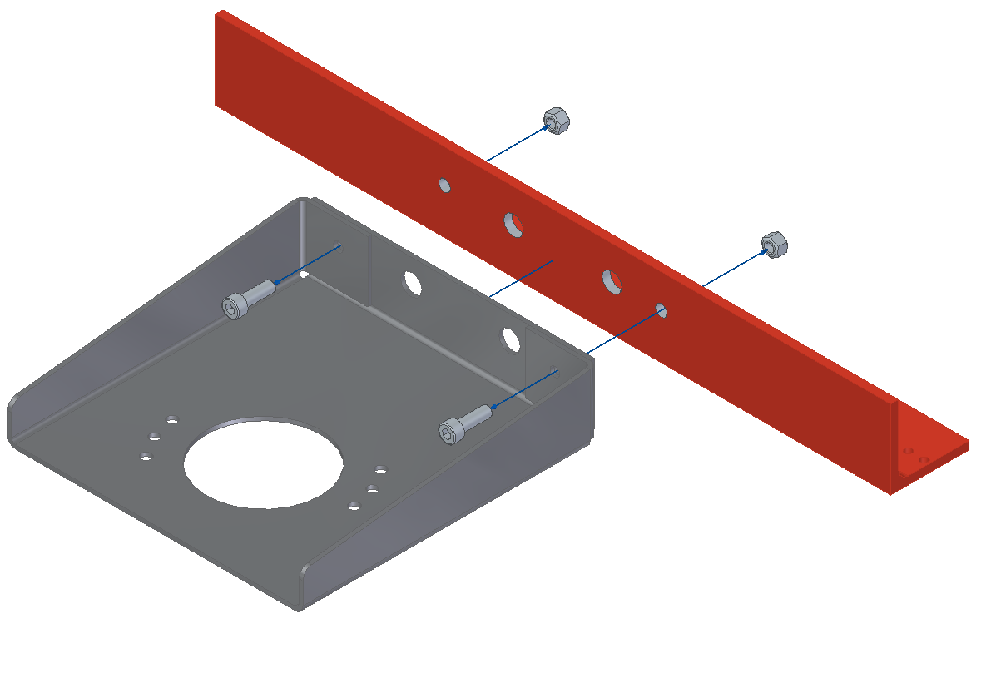
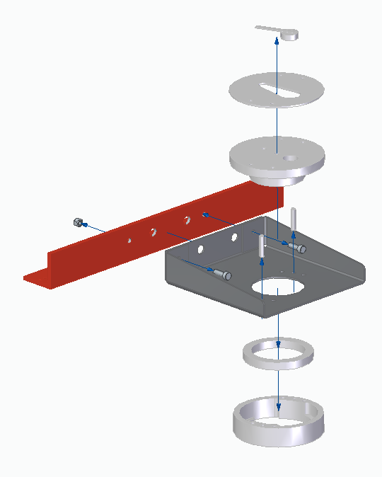
5
Baugruppe L-Profil
L-Profil 2 vorbereiten
1x L-Profil gleichschenklig
2x M5 Schraube
2x M5 Mutter
1x Brühgruppenhalterung
1x Zusammenbau Brühgruppe
Halterung durch vorgesehene Löcher mit in L-Schiene verschrauben.
Anschließend Brühgruppe einsetzen und mit 2 Stiften und 4 M5 Schrauben fixieren.

Slide 10
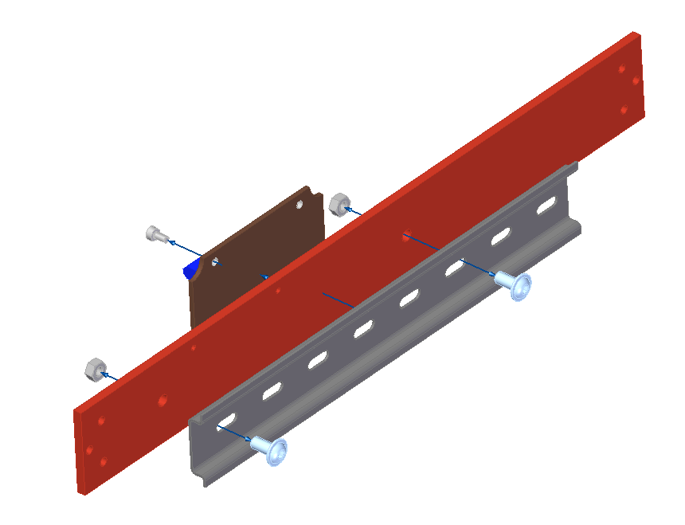
6
Baugruppe Flachstab
Flachstab mit Hutschiene, Magnetventile und PE-Sammelstelle bestücken
1x Flachstab
1x Hutschiene TS-35
1x PE-Sammelblock
1x Schutzleiter
1x Zylinderkopfschraube M3x6 (ISO 4762)
2x Linsenkopfschraube M5x12
2x Mutter M5 (ISO 4032)
PE-Sammelblock mit M3 Zylinderkopfschraube am Flachstab befestigen.
Hutschiene TS-35 mit M5 Linsenkopfschrauben und M5 Muttern an Flachstab anbringen.
Anmerkung: PE-Sammelblock an rechter Hutschienenschraube mit einem Schutzleiter erden.

Slide 11
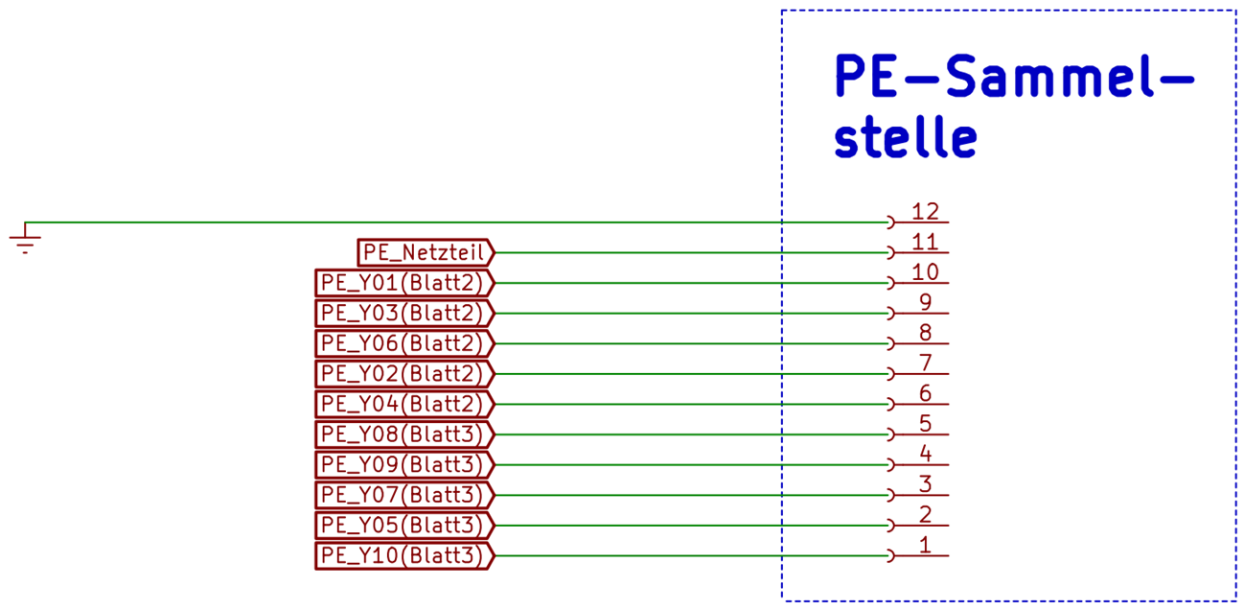
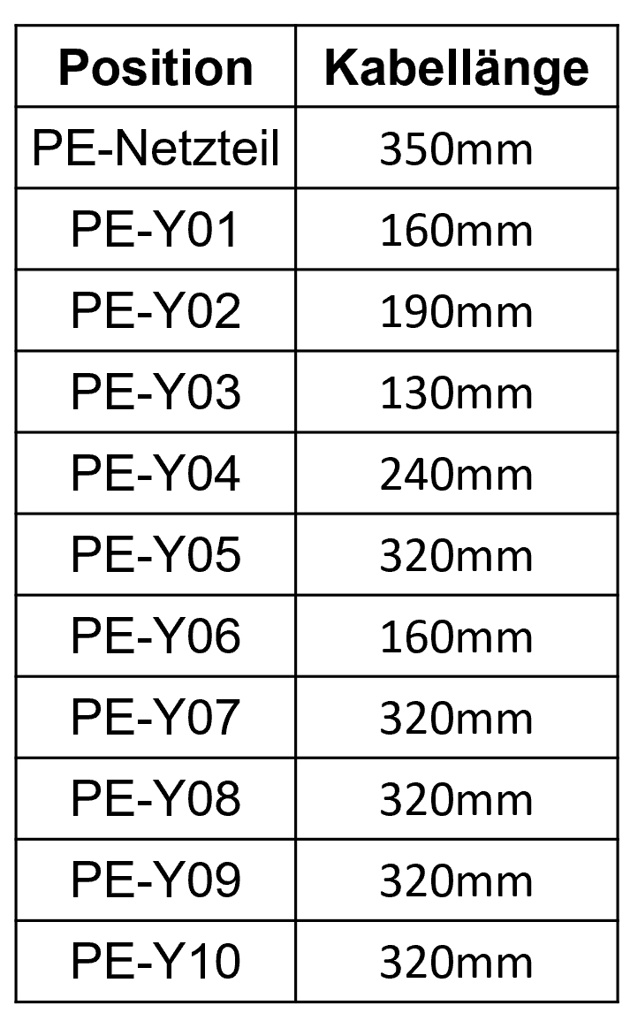
7
Baugruppe Flachstab
Schutzleiter an PE-Sammelstelle anschließen
1x Baugruppe Flachstab
11x Schutzleiter
Schutzleiter gemäß Tabelle sowie Schaltplan an PE-Sammelstelle anschließen.

Slide 12
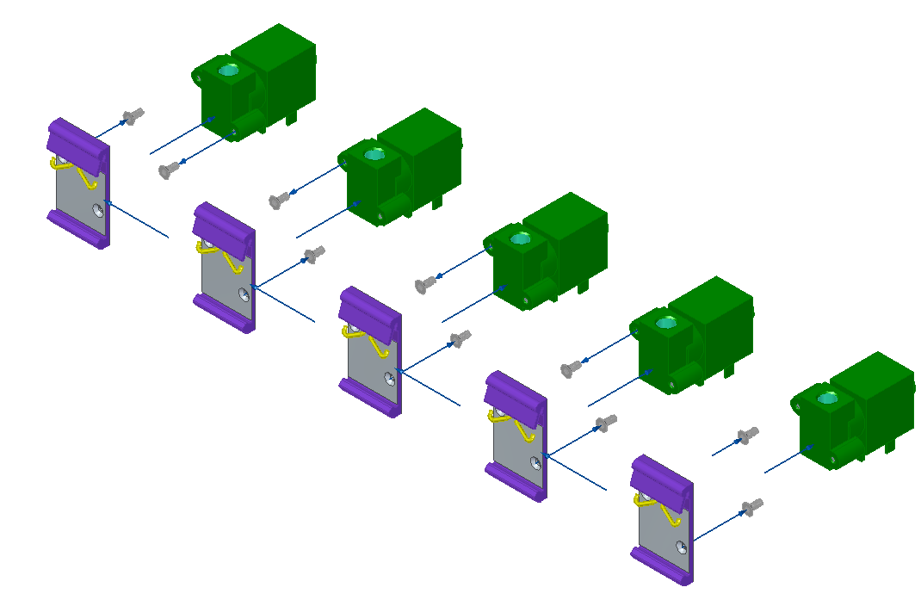
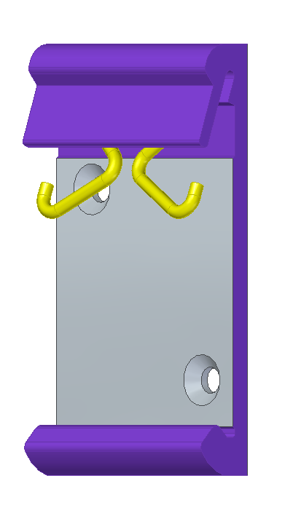
8
Baugruppe
Magnetventile
Magnetventile mit Hutschienenadaptern und Anschlüssen versehen
5x 2/2-Wege-Ventil
5x Hutschienenadapter
10x Senkschraube M3x10
Hutschienenadapter mit M3 Senkschrauben an den Magnetventilen anbringen.

Slide 13
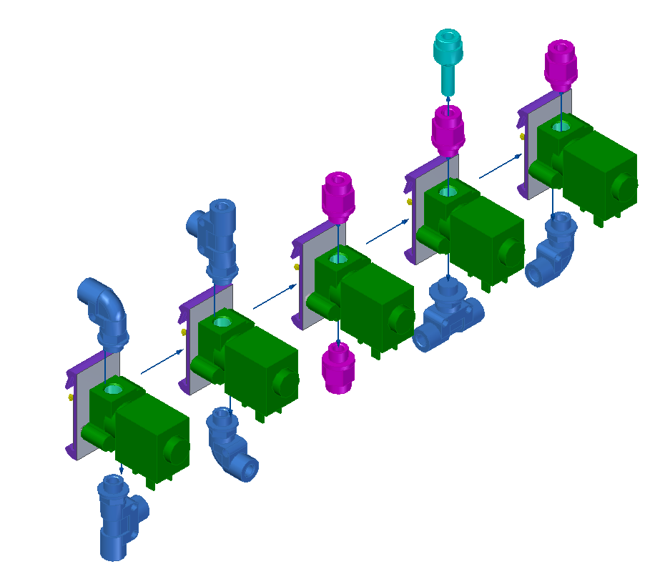
8
Baugruppe
Magnetventile
Magnetventile mit Hutschienenadaptern und Anschlüssen versehen
5x 2/2-Wege-Ventil
5x Hutschienenadapter
3x Winkel-Einschraub-Verschraubung, drehbar
2x T-Einschraub-Verschraubung, drehbar
1x L-Einschraub-Verschraubung, drehbar
4x Gerade Einschraub-Verschraubung
1x Festdrossel
Anschlüsse gemäß Montagebild an den Magnetventilen anbringen.
Die Festdrossel aufstecken.

Slide 14
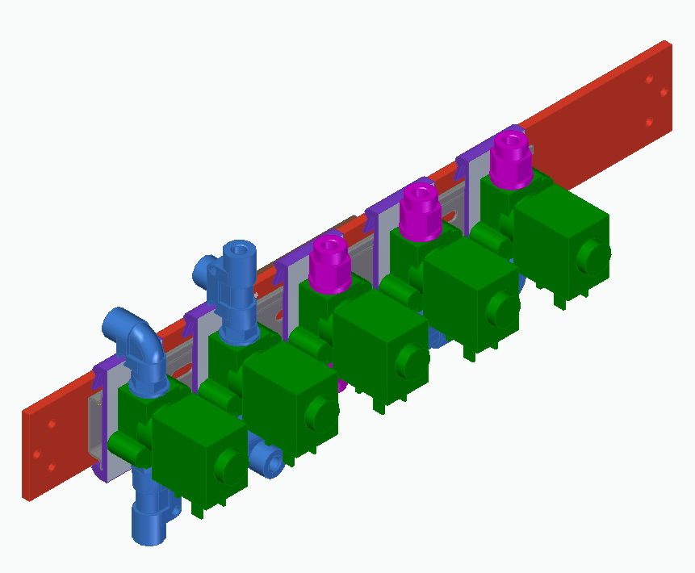
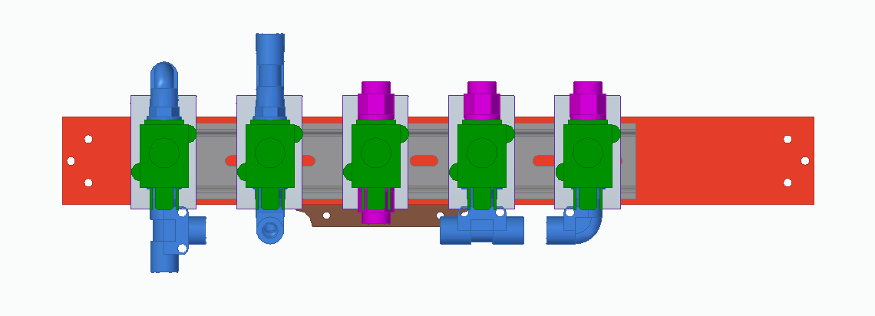
9
Baugruppe Flachstab
Magnetventile auf Hutschiene aufschieben
1x Baugruppe Flachstab
1x Baugruppe Magnetventile
Magnetventile gemäß Montagebild auf ungefähre Position auf Hutschiene aufschieben.

Slide 15
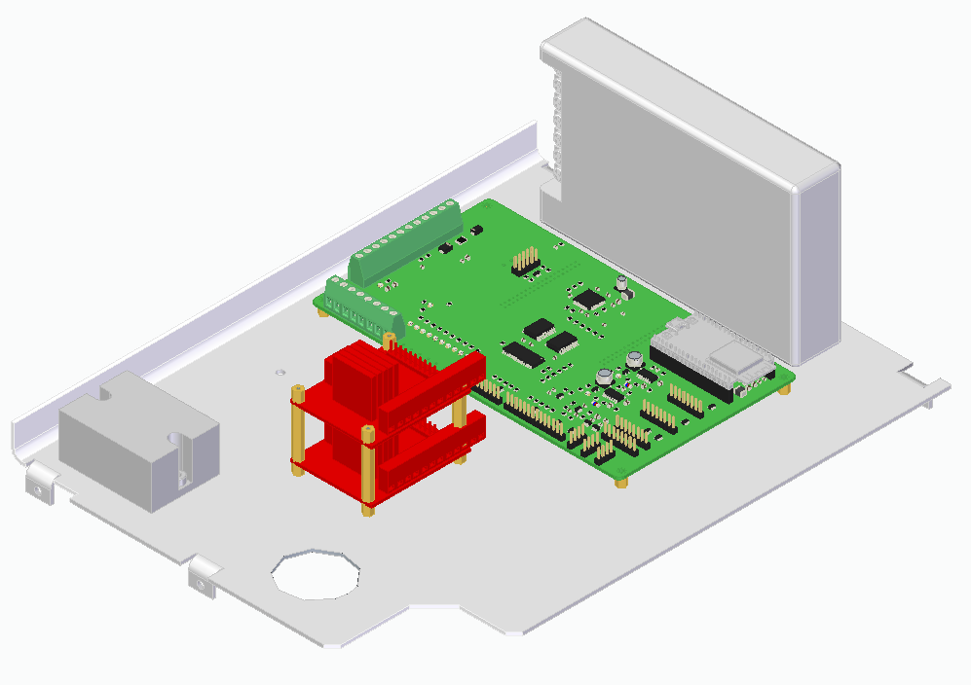
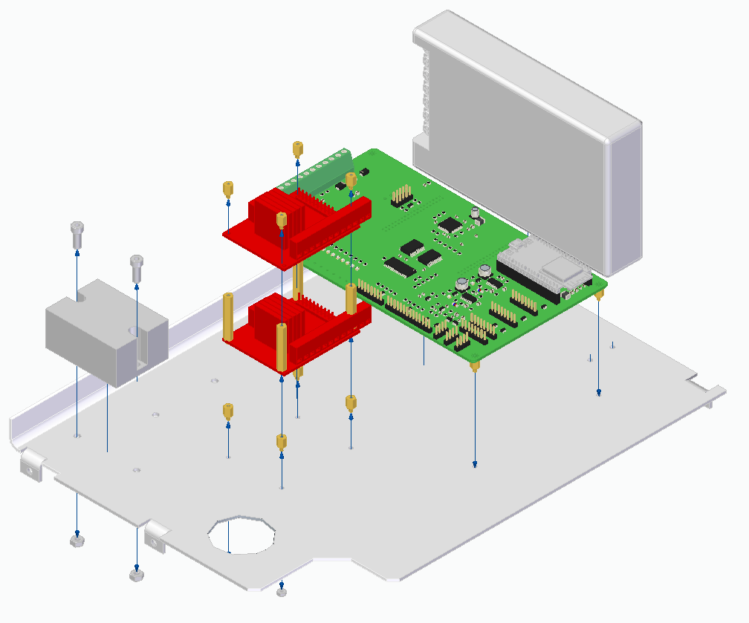
10
Baugruppe Bodenblech
Bodenblech mit Elektronik-Bauteilen versehen
1x Bodenblech
1x Netzteil
1x SSR-Insel
1x Prozessorplatine
1x Leistungs-SSR
2x Kabelhalter
2x Zylinderkopfschraube M4x12 (ISO4762)
3x Zylinderkopfschraube M3x6 (ISO4762)
4x Mutter M4 (ISO4032)
8x Mutter M2,5 (ISO4032)
Netzteil mit M3 Schrauben von unten am Bodenblech befestigen.
SSR-Insel mit M2,5 Muttern am Bodenblech befestigen.
Leistungs-SSR mit M4 Schrauben und M4 Muttern am Bodenblech befestigen.
Prozessorplatine mit M2,5 Muttern am Bodenblech befestigen.

Slide 16
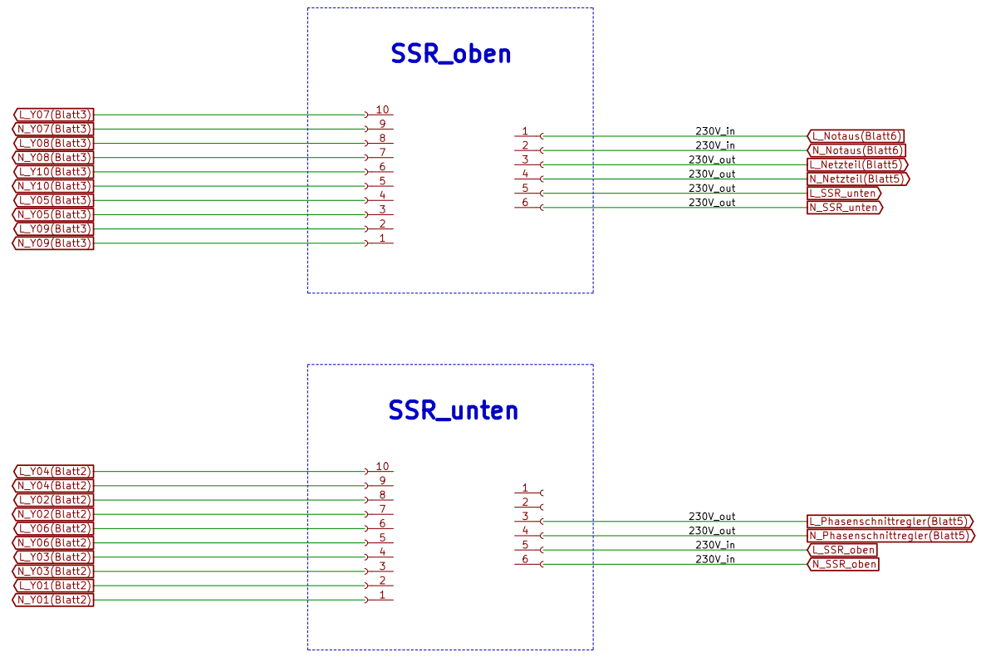
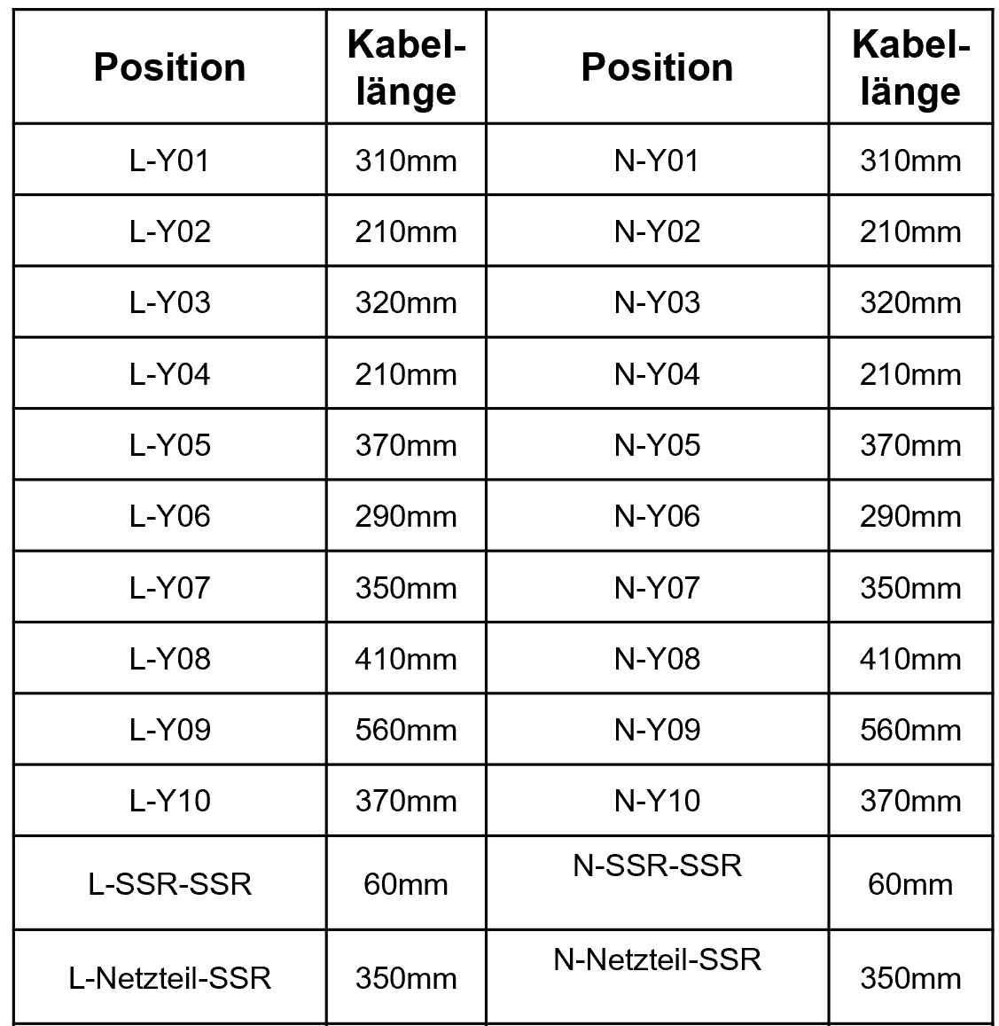
11
Baugruppe Bodenblech
Verkabelung der elektronischen Bauteile
1x Baugruppe Bodenblech
13x braunes Kabel
13x blaues Kabel
Kabel gemäß Tabelle sowie Schaltplan an elektronischen Bauteilen anschließen.

Slide 17
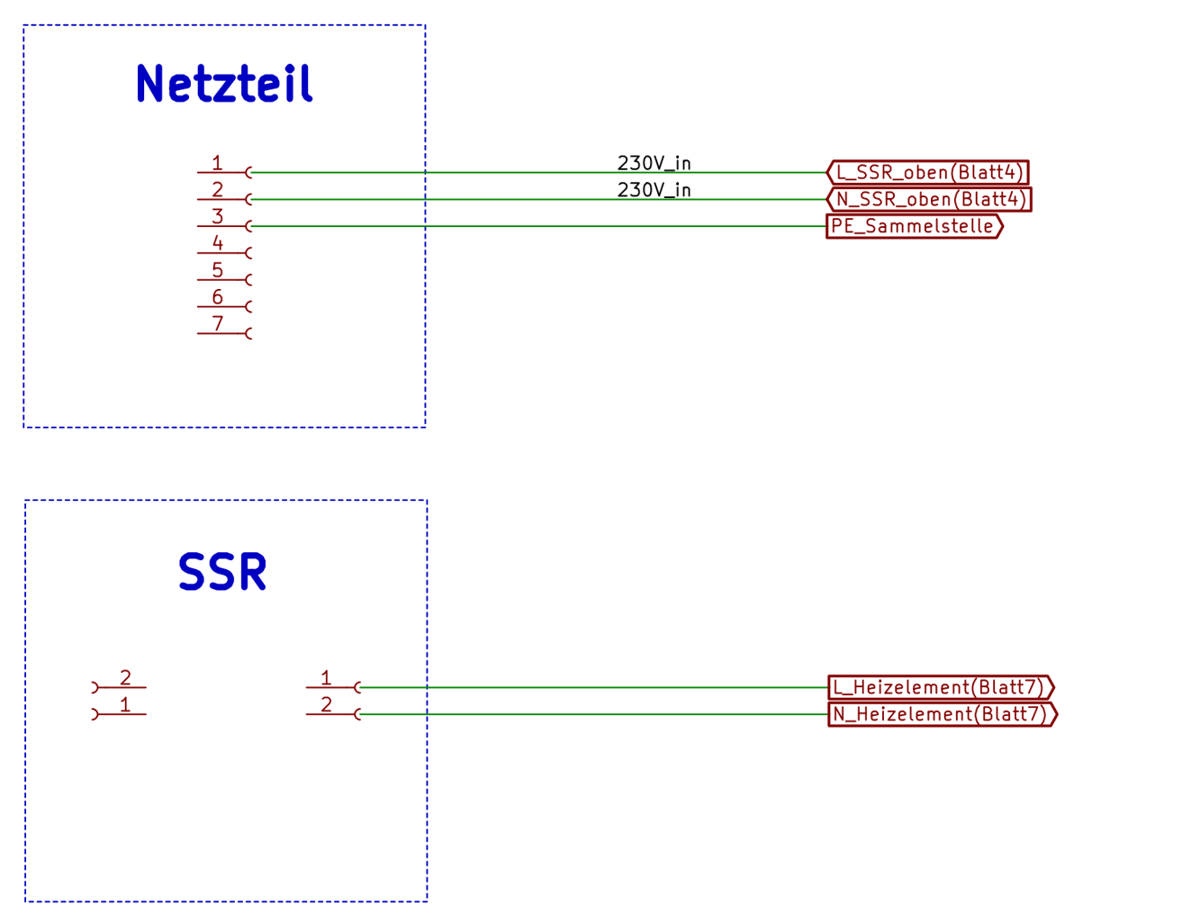
11
Baugruppe Bodenblech
Verkabelung der elektronischen Bauteile
1x Baugruppe Bodenblech
13x braunes Kabel
13x blaues Kabel
Kabel gemäß Tabelle sowie Schaltplan an elektronischen Bauteilen anschließen.

Slide 18
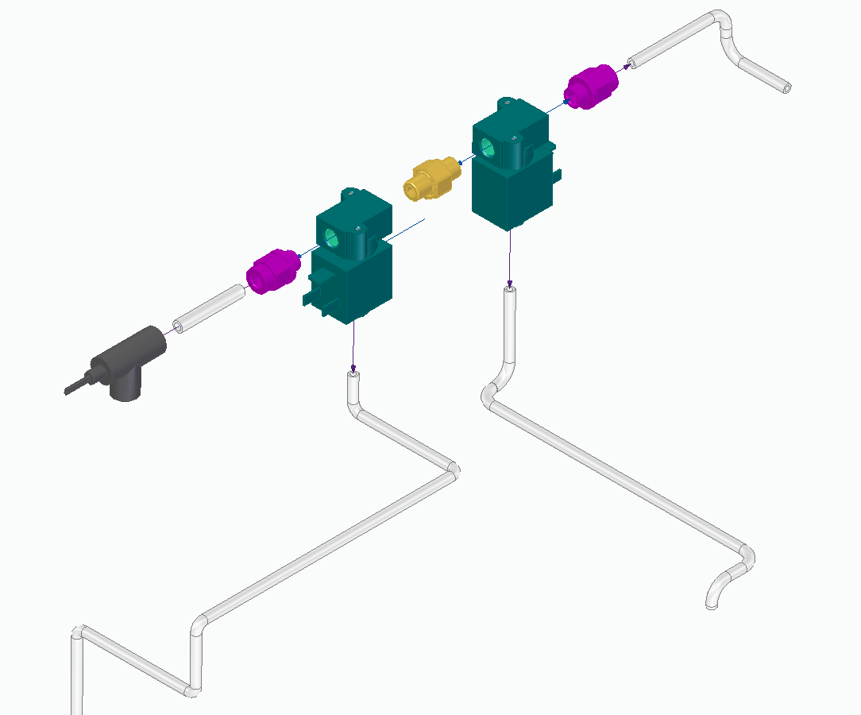
12
Baugruppe Teewasser
Magnetventile Brühgruppe/Teewasserauslass vorbereiten
2x 3/2-Wege-Ventil
1x Doppel-Nippel, lösbar
2x Gerade Einschraub-Verschraubung
1x Temperatursensor
4x PFA-Schlauch
Magnetventile mit Doppel-Nippel lösbar miteinander verbinden.
Einschraub-Verschraubungen an Magnetventile anbringen.
PFA-Schläuche und T-Steck-Verbindung gemäß Montagebild verbinden.
2
1
Idf.Nr. | Länge (mm)
1 | 40
2 | 115
8 | 275
20 | 615
8
20

Slide 19
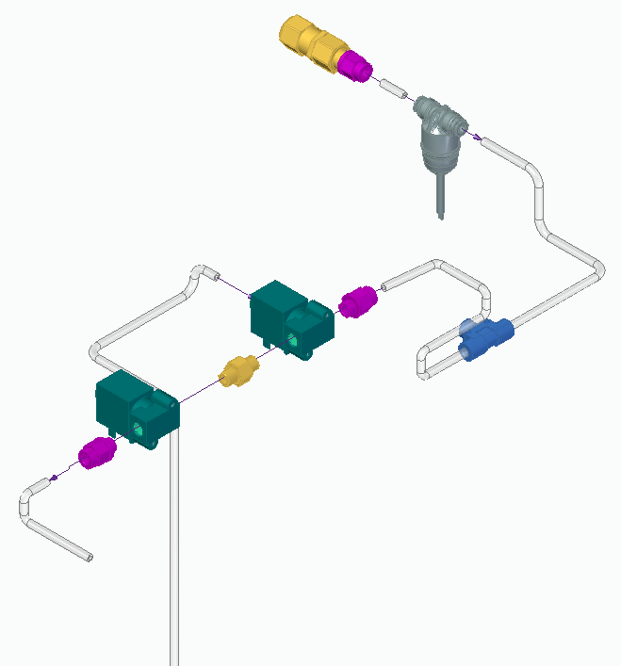
13
Baugruppe Dampflanze
Magnetventile Tassenwärmer/Dampflanze vorbereiten
2x 3/2-Wege-Ventil
1x Gerade Aufschraub-Verschraubung
2x Gerade Einschraub-Verschraubung
1x T-Steck-Verbindung
1x Drucksensor
1x Überdruckventil
1x Antivakuumventil
1x Doppel-Nippel, lösbar
1x Reduziermuffe
6x PFA-Schlauch
Magnetventile mit Doppel-Nippel lösbar miteinander verbinden.
Ein- und Aufschraubverschraubungen an Magnetventile anbringen.
PFA-Schlauch und T-Steck-Verbindung gemäß Montagebild verbinden.
Drucksensor gemäß Montagebild verbauen.
Überdruckventil und Antivakuumventil gemäß Montagebild verbauen.
7
24
22
11
Idf.Nr. | Länge (mm)
7 | 20
11 | 220
22 | 520
23 | 95,5
24 | 235
23

Slide 20
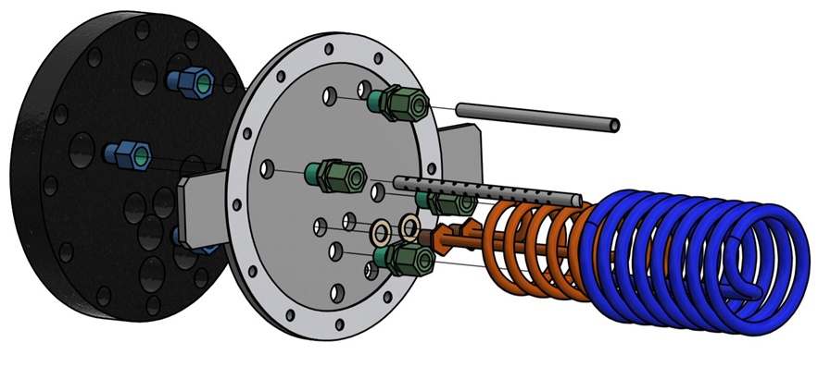
14
Baugruppe
Boilerdeckel
Bauteile des Boilerinnenlebens auf Boilerdeckel montieren
1x Boilerdeckel
1x Wasserwendel
1x Heizelement
1x Dampfauslassrohr
1x Befüllungsrohr
1x Füllstandssensor
1x Temperatursensor1x Gerade-Einschraub-Verschraubung
4x Schneidringverschraubung
4x Gerade Aufschraub-Verschraubung
2x Bonded Seal
1x Isolierung
2x Mutter M10 (ISO4035)
Heizelement mit Bonded Seal an Boilerdeckel mit M10 Muttern montieren.
Schneidringverschraubungen in vorgesehene Bohrungen einsetzen.
Wasserwendel über das Heizelement stülpen und in die Schneidringverschraubungen einführen.
Befüllungsrohr und Dampfauslassrohr ebenfalls in die Schneidringverschraubungen einführen.
Überwurfmutter der Schneidringverschraubungen festziehen, dabei unteren Sechskant mit Maulschlüssel festhalten, damit ein Verdrehen verhindert wird.

Slide 21
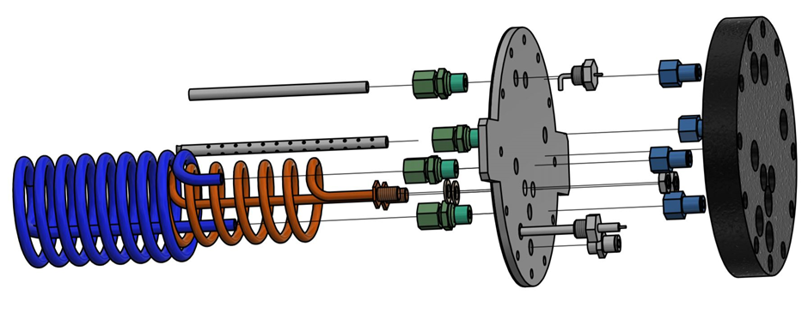
14
Baugruppe
Boilerdeckel
Bauteile des Boilerinnenlebens auf Boilerdeckel montieren
1x Boilerdeckel
1x Wasserwendel
1x Heizelement
1x Dampfauslassrohr
1x Befüllungsrohr
1x Füllstandssensor
1x Temperatursensor1x Gerade-Einschraub-Verschraubung
4x Schneidringverschraubung
4x Gerade Aufschraub-Verschraubung
2x Bonded Seal
1x Isolierung
2x Mutter M10 (ISO4035)
Überwurfmutter nach Herstellerangeben festziehen.
Sensoren und Gerade-Einschraub-Verschraubung an vorgesehenen Positionen montieren.
Gerade Aufschraub-Verschraubungen an Boilerdeckelunterseite auf Schneidringverschraubungen aufschrauben.
Isolierung an Boilerdeckel nach Bohrbild ankleben.

Slide 22
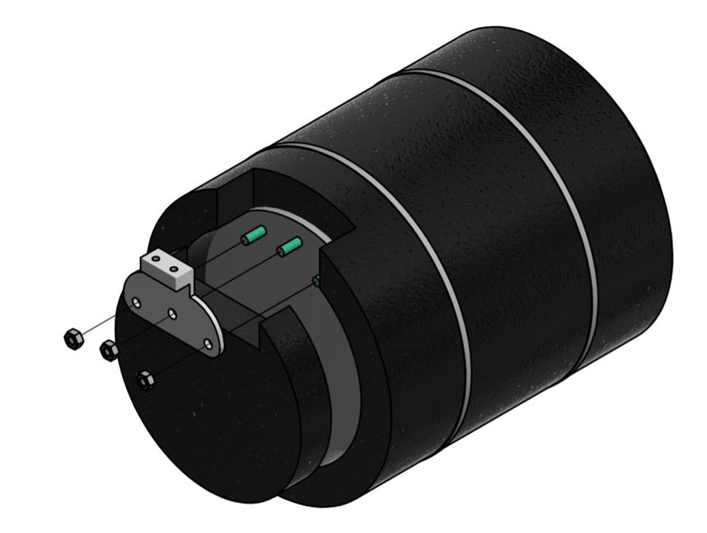
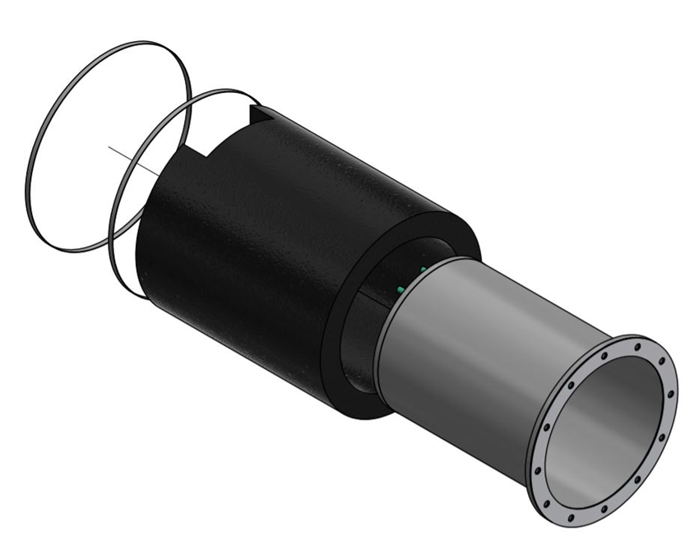
15
Baugruppe
Grundkörper
Grundkörper des Boilers vorbereiten
1x Grundkörper
2x Manschette für Isolierung
1x Boilerhalterung hinten
2x Isolierung
3x Mutter M6 (ISO4032)
Isolierung an Grundkörper-Mantelfläche ankleben.
Angeklebte Isolierung mit Manschetten sichern.
Isolierung an Stirnseite des Grundkörpers ankleben.
Boilerhalterung hinten mit M6 Muttern verschrauben.

Slide 23
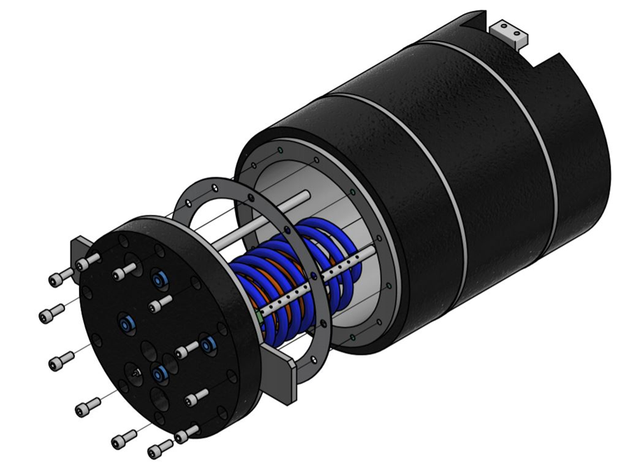
16
Baugruppe Boiler
Boilerdeckel und Grundkörper verbinden
1x Baugruppe Grundkörper
1x Baugruppe Boilerdeckel
1x Boilerdichtung
12x Zylinderkopfschraube M6x16 (ISO4762)
Boilerdichtung auf Grundkörper setzen, mit verbautem Boilerdeckel die Boilerdichtung vorformen. Dazu die zwölf M6 Schrauben mit 37Nm anziehen.
Zylinderkopfschrauben anschließend leicht öffnen.
Zylinderkopfschrauben mit 5Nm anziehen.

Slide 24
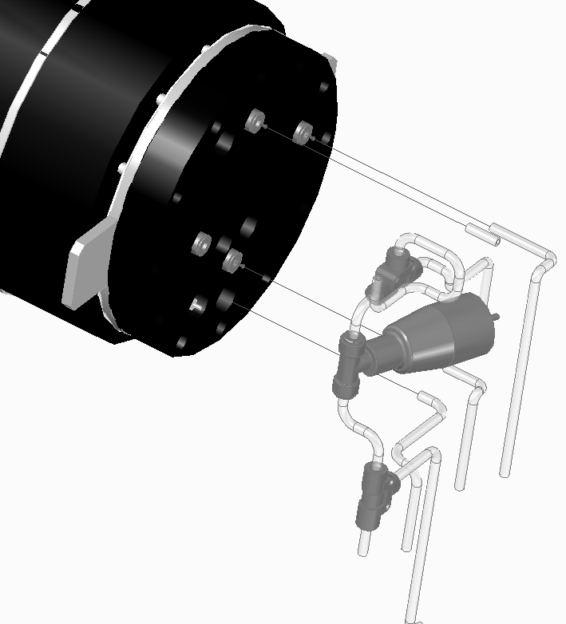
17
Baugruppe Boiler
Boiler verrohren
1x Dosierventil, Typ EFC
2x T-Steck-Verbindung
Schläuche gemäß Verrohrungsplan/Montagebilder anstecken.
Dosierventil und T-Steck-Verbindung an vorgesehener Stelle montieren.
10
33
28
5
Idf.Nr. | Länge (mm)
5 | 195
9 | 20
10 | 20
12 | 95
13 | 140
19 | 105
25 | 50
26 | 20
27 | 180
28 | 185
31 | 80
32 | 32
33 | 155
32
31
12
26
27
13

Slide 25
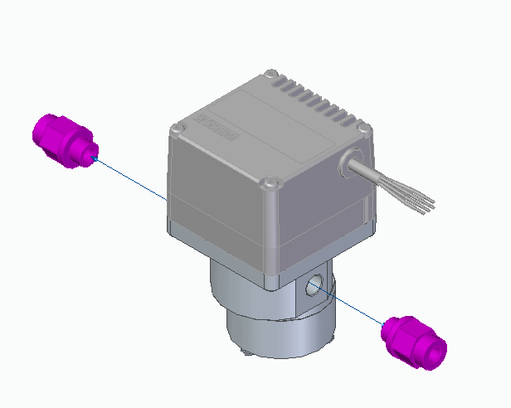
18
Baugruppe Pumpe
Pumpe vorbereiten
1x Pumpe
2x Gerade Einschraub-Verschraubung
Pumpeneingang mit 2 Geraden Einschraub-Verschraubungen

Slide 26
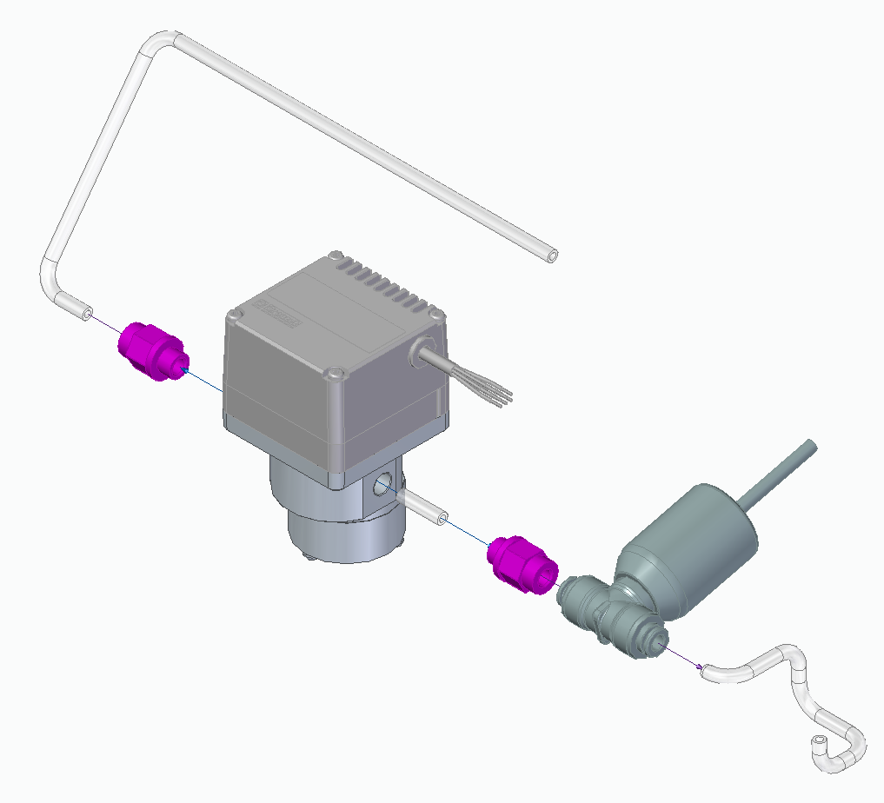
19
Baugruppe Pumpe
Anschlüsse an Pumpe anbringen
1x Pumpe
1x Leitfähigkeitssensor, Typ ICS
2x Gerade-Einschraub-Verschraubung
3x PFA-Schlauch
Gerade-Einschraub-Verschraubung an Durchflusssensor-Eingang anbringen.
Durchflusssensor an Pumpeneingang und L-Einschraub-Verschraubung am Pumpenausgang anschrauben.
Leitfähigkeitssensor, PFA-Schläuche und T-Steck-Verbindung gemäß Verrohrungsplan/Montagebild montieren.
3
4
Idf.Nr. | Länge (mm)
3 | 300
4 | 20
16 | 125
16

Slide 27
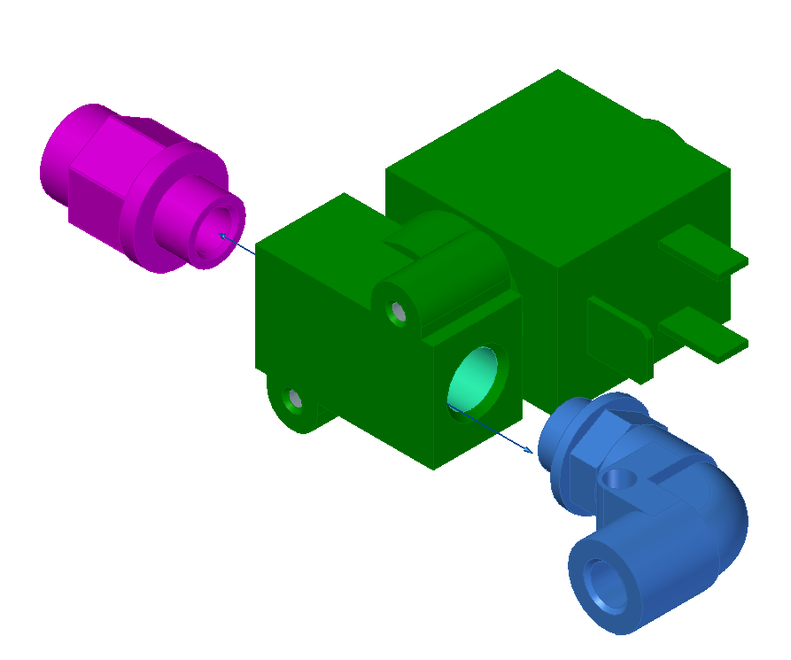
20
Baugruppe Brühgruppe
Magnetventil für Brühgruppe vorbereiten
1x 2/2-Wege-Ventil
1x Gerade-Einschraub-Verschraubung
1x Winkel-Einschraub-Verschraubung drehbar
Magnetventil mit Einschraub-Verschraubungen versehen.

Slide 28
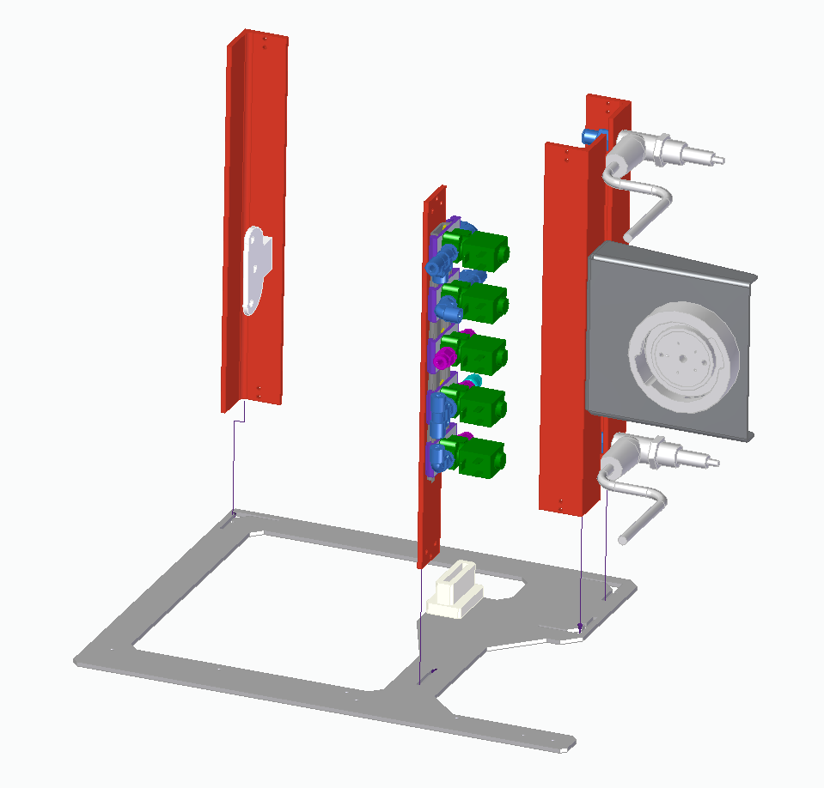
21
Baugruppe
Espressomaschine
Baugruppe Seitenwand bestücken
1x Baugruppe Seitenwand rechts
2x Baugruppe L-Profil
1x Baugruppe Flachstab
1x L-Profil gleichschenklig
L-Profil gleichschenklig, Baugruppen L-Profil sowie die Baugruppe Flachstab in die Baugruppe Seitenwand rechts stecken.

Slide 29
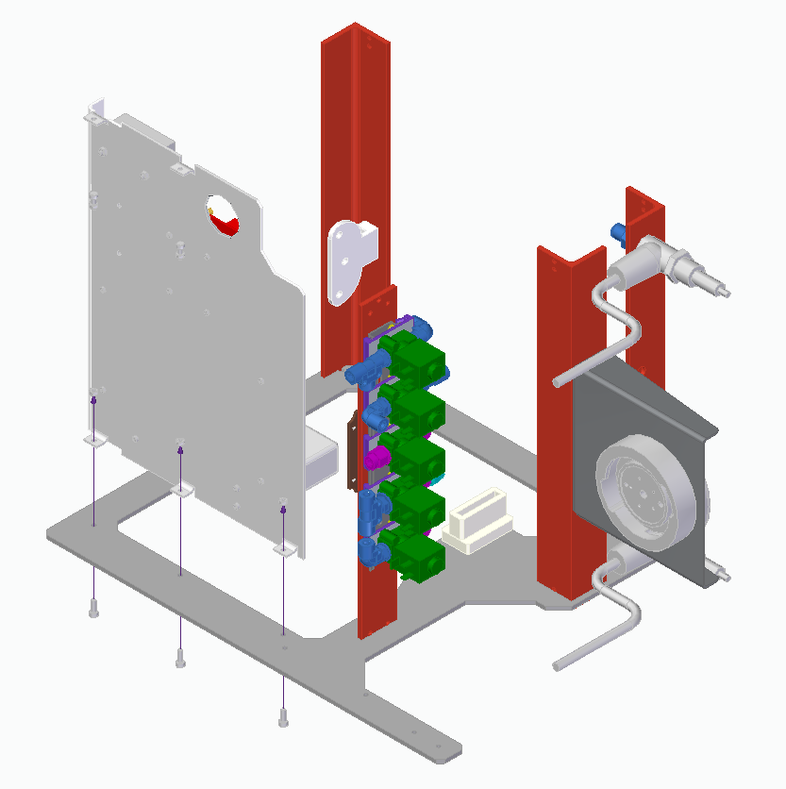
22
Baugruppe
Espressomaschine
Baugruppe Bodenblech einsetzen
1x Baugruppe Espressomaschine
1x Baugruppe Bodenblech
3x Zylinderkopfschraube M4x12 (ISO 4762)
3x Mutter M4 (ISO 4032)
Baugruppe Bodenblech mit M4 Schrauben an Baugruppe Espressomaschine befestigen.
Mit M4 Muttern kontern.

Slide 30
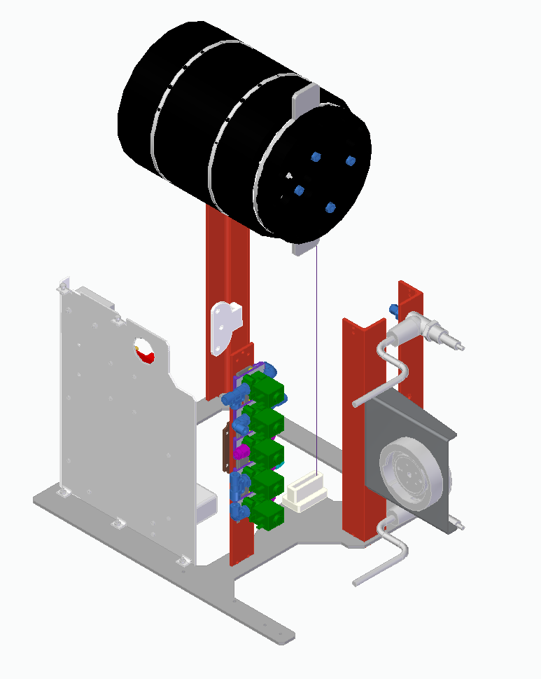
23
Baugruppe
Espressomaschine
Baugruppe Boiler einsetzen und verrohren
1x Baugruppe Espressomaschine
1x Baugruppe Boiler
2x Zylinderkopfschraube M4x20 (ISO 4762)
2x Beilagscheiben für M4
2x Mutter M4 (ISO 4032)
Baugruppe Boiler mit rechten Flügel in Boilerhalterung einführen.

Slide 31
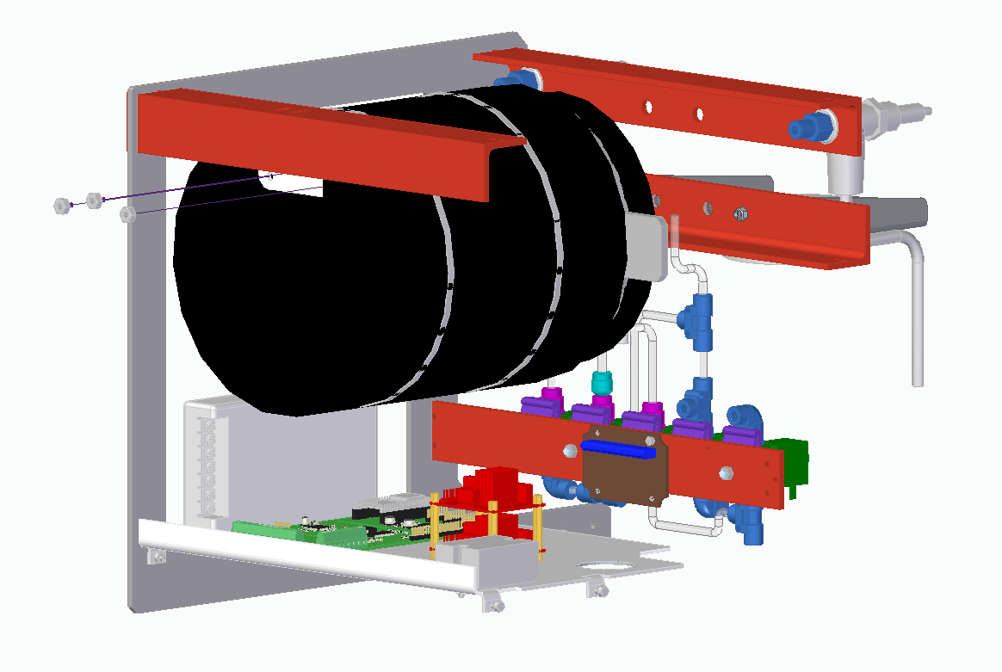
23
Baugruppe
Espressomaschine
Baugruppe Boiler einsetzen und verrohren
1x Baugruppe Espressomaschine
1x Baugruppe Boiler
2x Zylinderkopfschraube M4x20 (ISO 4762)
2x Beilagscheiben für M4
2x Mutter M4 (ISO 4032)
Boilerhalterung hinten mit M4 Schrauben an L-Profil gleichschenklig handfest anziehen.

Slide 32
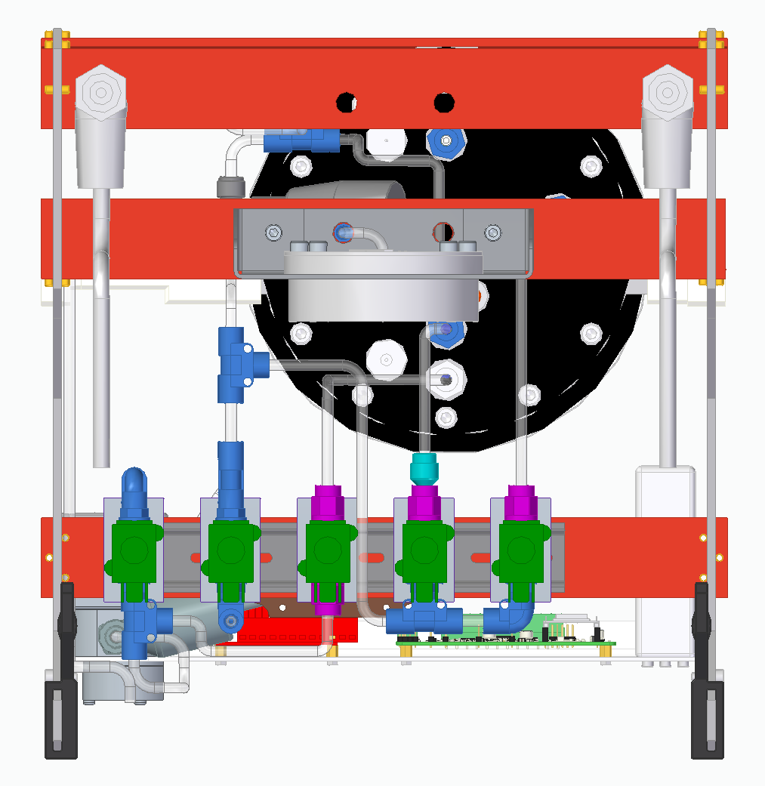
23
Baugruppe
Espressomaschine
Baugruppe Boiler einsetzen und verrohren
1x Baugruppe Espressomaschine
1x Baugruppe Boiler
2x Zylinderkopfschraube M4x20 (ISO 4762)
2x Beilagscheiben für M4
2x Mutter M4 (ISO 4032)
Verrohrung an Magnetventile gemäß Verrohrungsplan/Montagebilder durchführen.

Slide 33
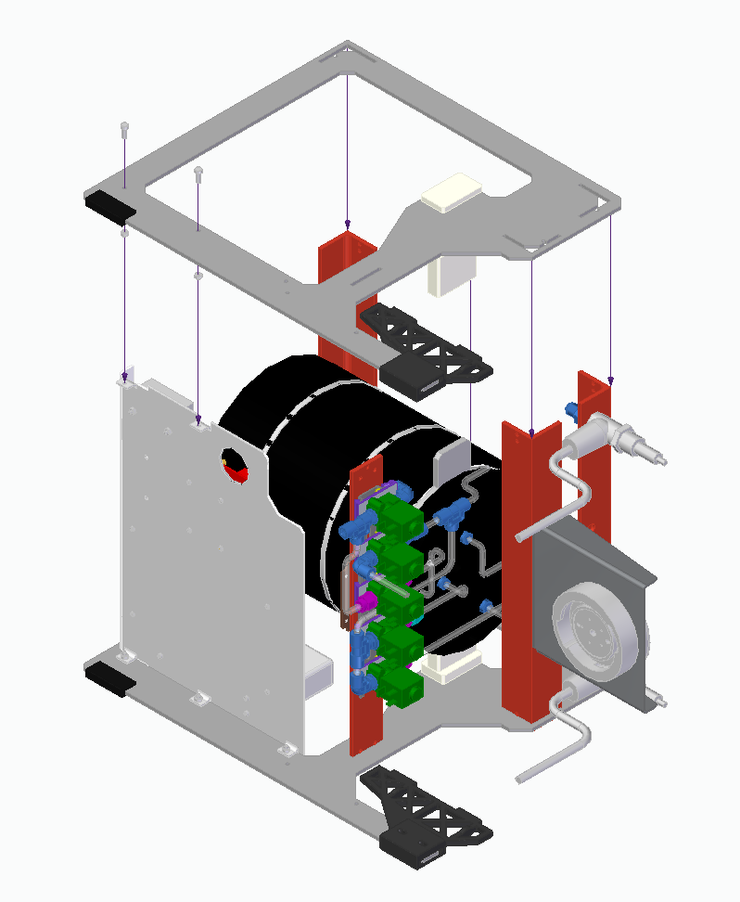
24
Baugruppe
Espressomaschine
Baugruppe Seitenwand links einsetzen
1x Baugruppe Espressomaschine
1x Baugruppe Seitenwand links
2x Zylinderkopfschraube M4x12 (ISO 4762)
2x Mutter M4 (ISO 4032)
Baugruppe Seitenwand links an vorgesehene Position einsetzen.
Baugruppe Bodenblech mit M4 Schrauben an Baugruppe Seitenwand links befestigen.
M4 Muttern an Boilerhalter hinten vollständig festziehen.

Slide 34
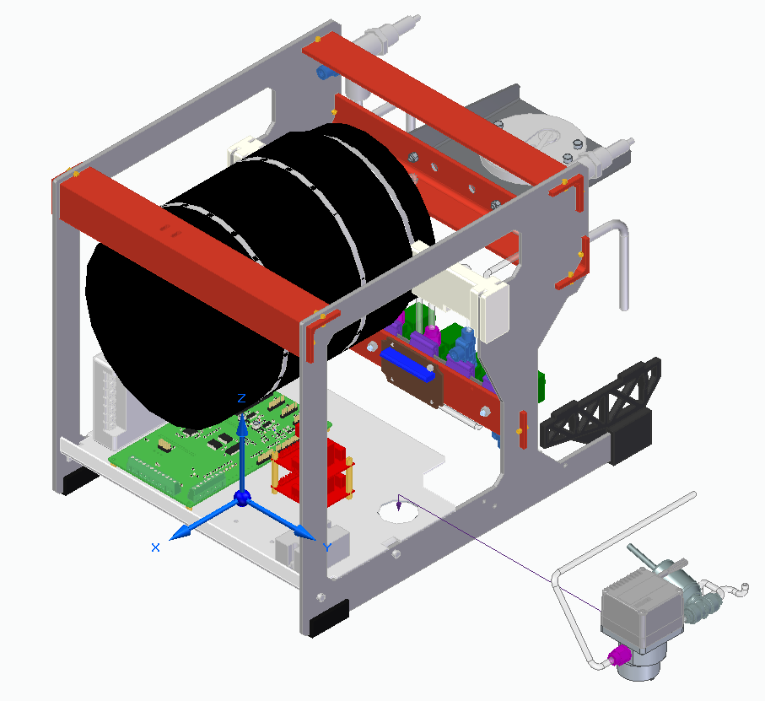
25
Baugruppe
Espressomaschine
Baugruppe Pumpe einsetzen
1x Baugruppe Espressomaschine
1x Baugruppe Pumpe
Baugruppe Pumpe in Endposition einführen.

Slide 35
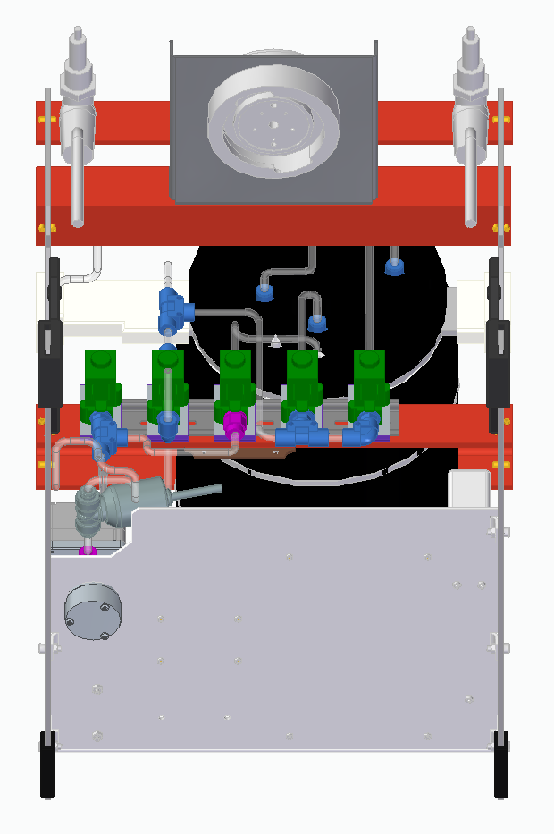
25
Baugruppe
Espressomaschine
Baugruppe Pumpe einsetzen
1x Baugruppe Espressomaschine
1x Baugruppe Pumpe
Verrohrung an Magnetventile gemäß Verrohrungsplan/Montagebilder durchführen.

Slide 36
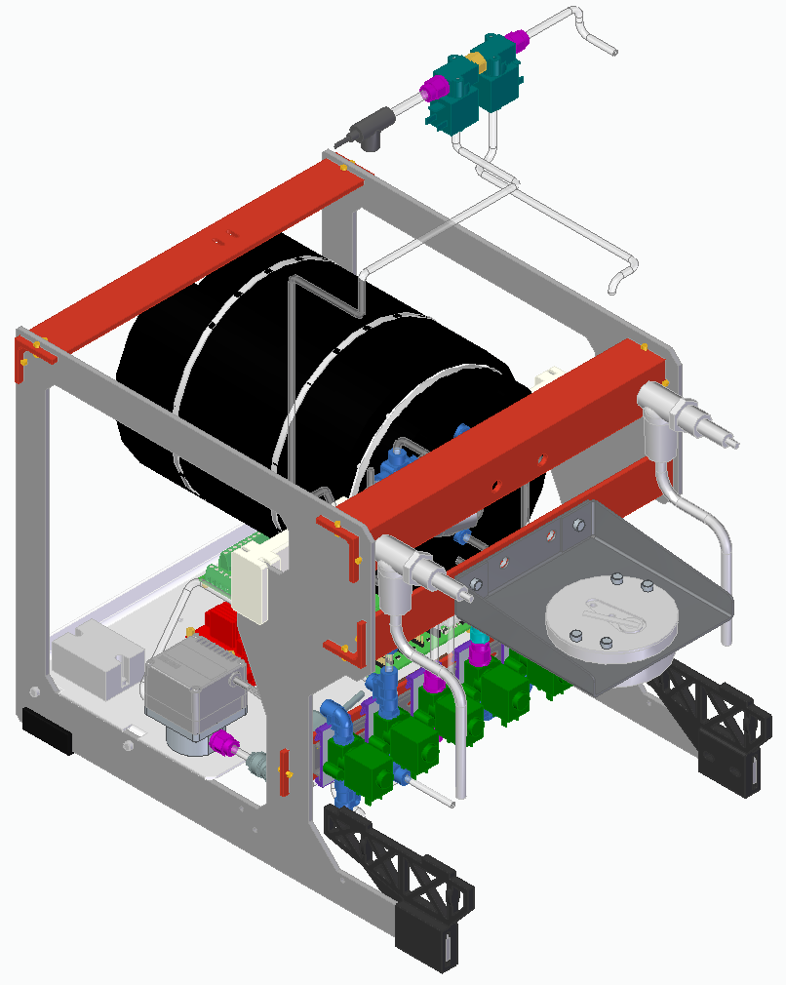
26
Baugruppe
Espressomaschine
Baugruppe Teewasser einsetzen
1x Baugruppe Espressomaschine
1x Baugruppe Teewasser
Verrohrung gemäß Verrohrungsplan/Montagebilder durchführen.

Slide 37
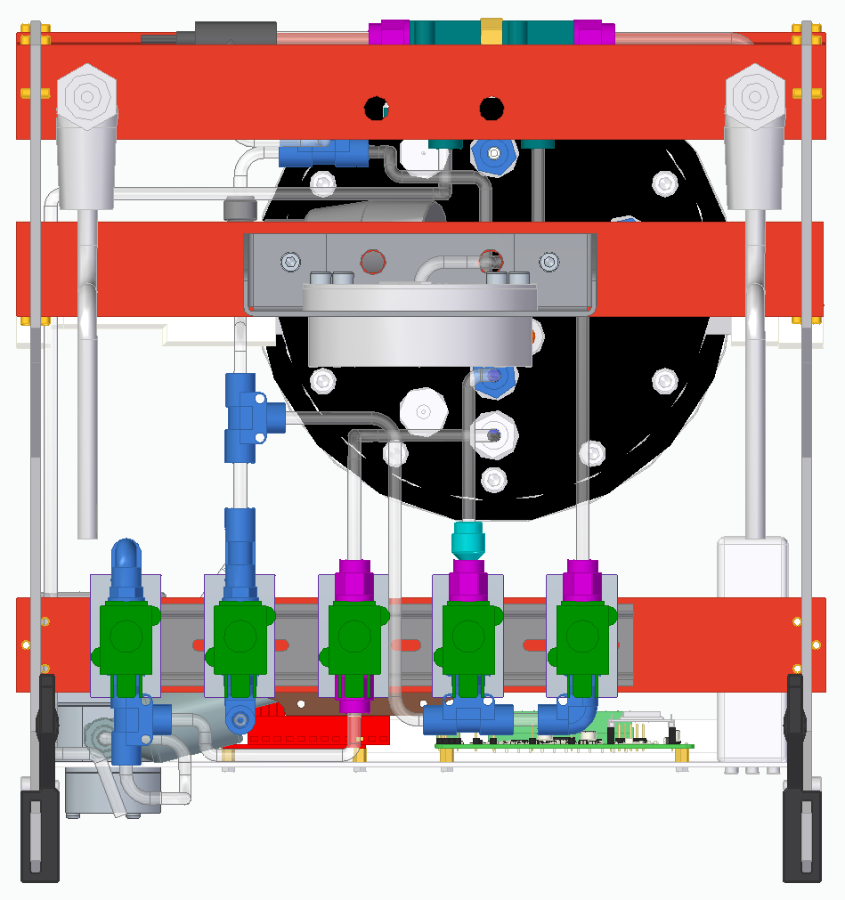
26
Baugruppe
Espressomaschine
Baugruppe Teewasser einsetzen
1x Baugruppe Espressomaschine
1x Baugruppe Teewasser
Verrohrung gemäß Verrohrungsplan/Montagebilder durchführen.

Slide 38
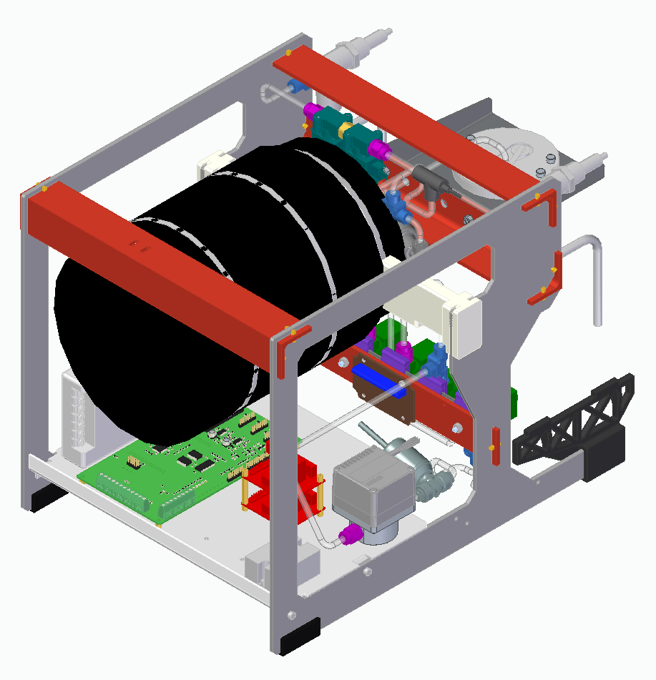
26
Baugruppe
Espressomaschine
Baugruppe Teewasser einsetzen
1x Baugruppe Espressomaschine
1x Baugruppe Teewasser
Verrohrung gemäß Verrohrungsplan/Montagebilder durchführen.

Slide 39
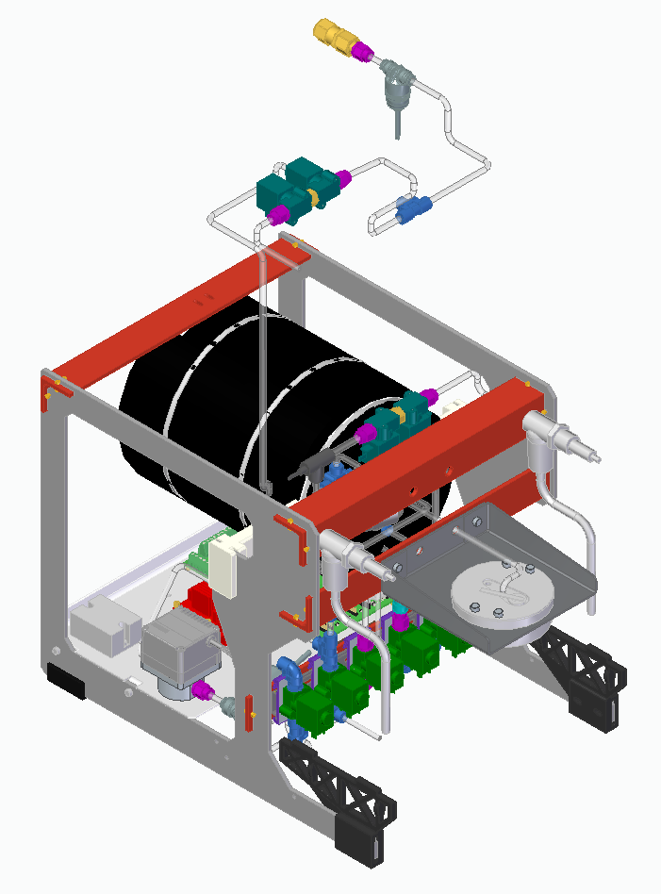
27
Baugruppe
Espressomaschine
Baugruppe Dampflanze einsetzen
1x Baugruppe Espressomaschine
1x Baugruppe Dampflanze
Verrohrung gemäß Verrohrungsplan/Montagebilder durchführen.

Slide 40
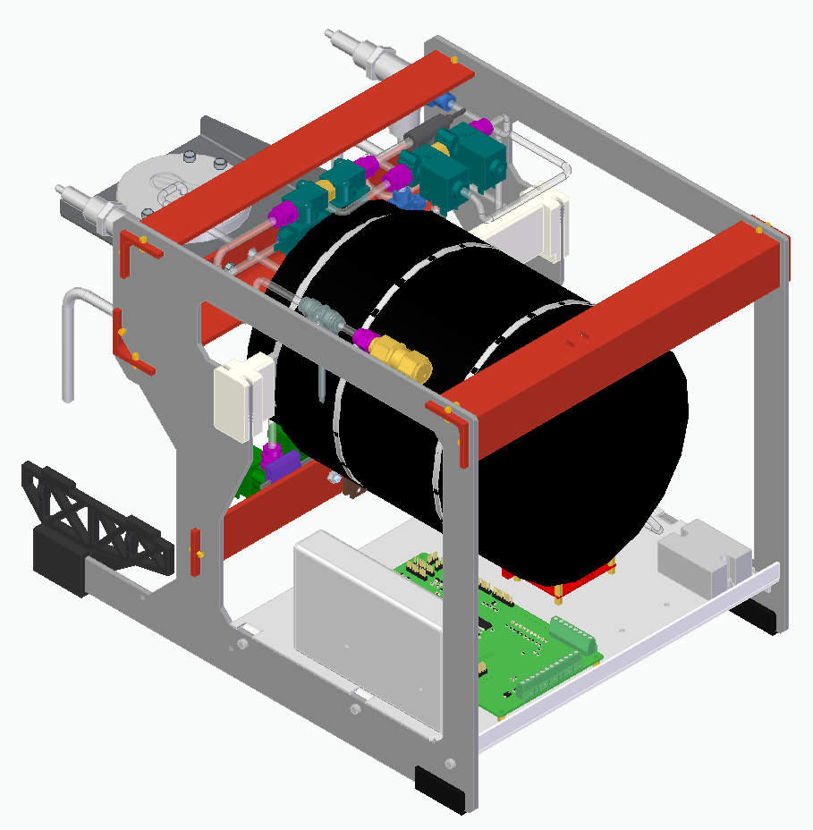
27
Baugruppe
Espressomaschine
Baugruppe Dampflanze einsetzen
1x Baugruppe Espressomaschine
1x Baugruppe Dampflanze
Verrohrung gemäß Verrohrungsplan/Montagebilder durchführen.

Slide 41
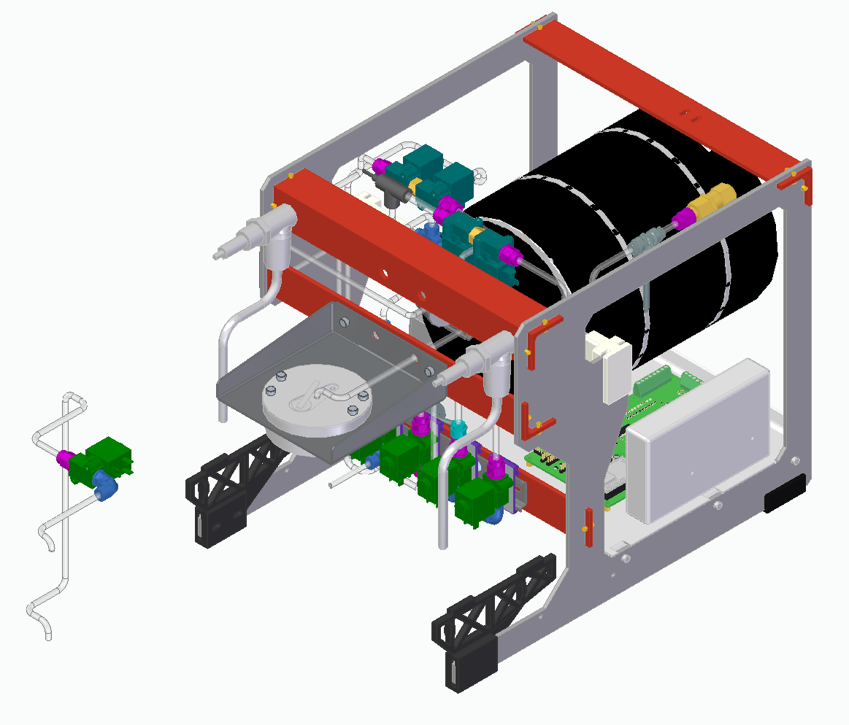
28
Baugruppe
Espressomaschine
Baugruppe Brühgruppe einsetzen
1x Baugruppe Espressomaschine
1x Baugruppe Brühgruppe
Verrohrung gemäß Verrohrungsplan/Montagebilder durchführen.
Idf.Nr. | Länge (mm)
6 | 105
18 | 450
6
18

Slide 42
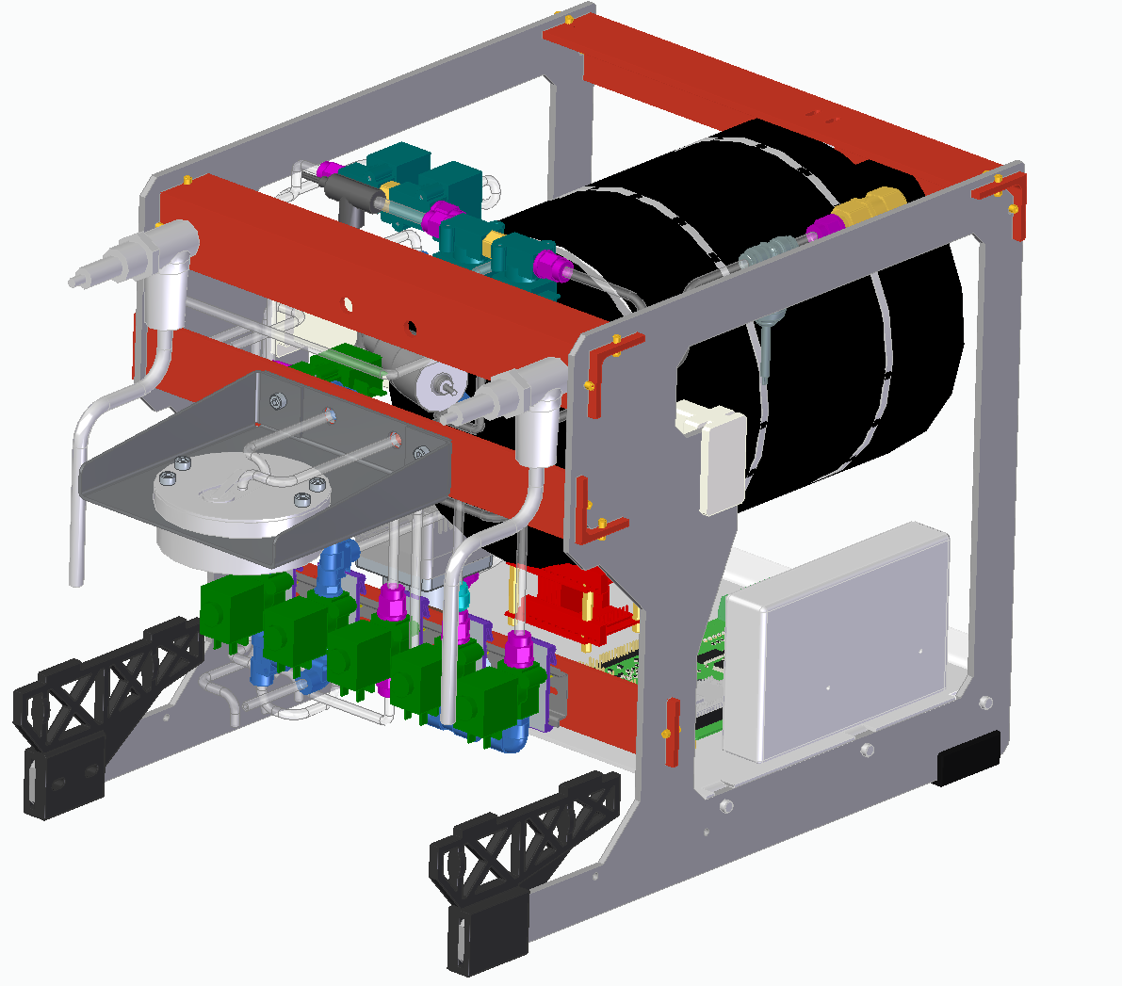
28
Baugruppe
Espressomaschine
Restliche Verrohrung an der Baugruppe Espressomaschine durchführen
1x Baugruppe Espressomaschine
1x Blindstopfen*
*nicht in Montagebild abgebildet
Verrohrung gemäß Verrohrungsplan/Montagebilder durchführen.
Anmerkung: Der Blindstopfen wird in das Magnetventil Y10 gesteckt, solange der Tassenwärmer nicht verbaut wird.

Slide 43
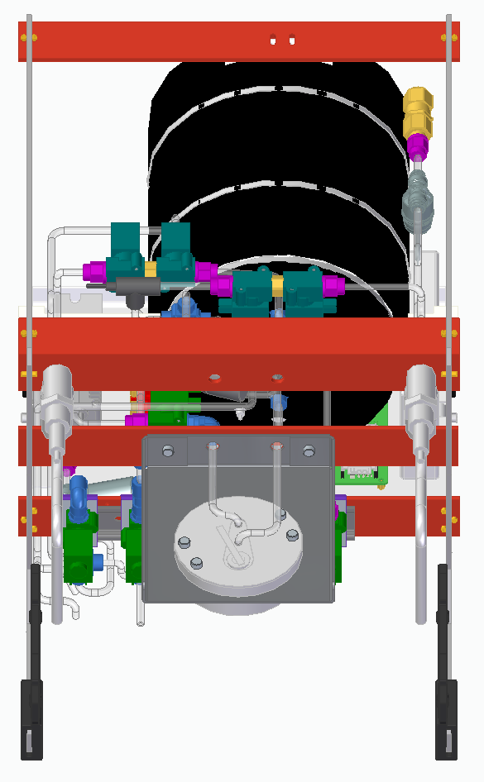
28
Baugruppe
Espressomaschine
Restliche Verrohrung an der Baugruppe Espressomaschine durchführen
1x Baugruppe Espressomaschine
1x Blindstopfen*
*nicht in Montagebild abgebildet
Verrohrung gemäß Verrohrungsplan/Montagebilder durchführen.
Anmerkung: Der Blindstopfen wird in das Magnetventil Y10 gesteckt, solange der Tassenwärmer nicht verbaut wird.

Slide 44
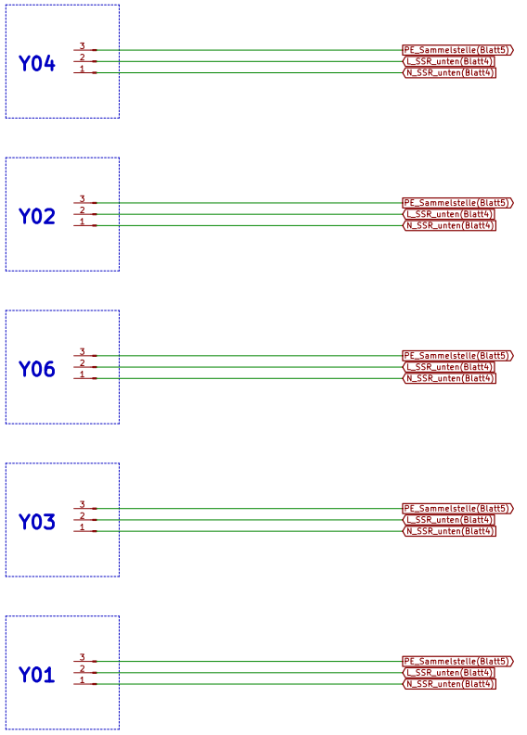
29
Baugruppe
Espressomaschine
Verkabelung der Magnetventile
1x Baugruppe Espressomaschine
Verkabelung der Magnetventile gemäß Schaltplanauszug.
Kabel mit vorgesehenen Kabelhalter befestigen.

Slide 45
30
Baugruppe Tropfschale
Baugruppe Tropfschale vorbereiten
1x Wanne Labor
1x Gitter MMM
1x Gerader Einschraub-Stutzen
1x Kontermutter
1x O-Ring
Geraden Einschraub-Stutzen in Wanne Labor einsetzen, Kontermutter und O-Ring von oben überstülpen und mit der Kontermutter befestigen.
Das Gitter MMM auf die Wanne Labor legen.

Slide 46
31
Baugruppe
Espressomaschine
Baugruppe Tropfschale vorbereiten
1x Baugruppe Espressomaschine
1x Baugruppe Tropfschale
Die Baugruppe Tropfschale auf die Füße mit Tropfschalenaufnahme legen, dabei den geraden Einschraub-Stutzen in die Baugruppe Sammelblock einstecken.

Slide 47
32
Fertige
Espressomaschine

